Slide 1
Úvodní motto
Když děti žijí s kritikou, učí se odsuzovat.
Když děti žijí s nepřátelstvím, učí se bojovat.
Když děti žijí s posměchem, učí se bázlivosti.
Když děti žijí se zahanbením, učí se provinilosti.
Když děti žijí s tolerancí, učí se trpělivosti.
Když děti žijí s povzbuzením, učí se sebedůvěře.
Když děti žijí s bezpečím, učí se věřit.
Když děti žijí s nestranností, učí se spravedlnosti.
Když děti žijí s chválou, učí se oceňovat.
Když děti žijí s uznáním, učí se sebeúctě.
Když děti žijí s přízní a s přátelstvím, učí se nacházet ve světě lásku.
(Fisher, 2011, s. 136)

Slide 2
Formativní hodnocení v praxi
Veronika Laufková
veronika.laufkova@pedf.cuni.cz
Ústav výzkumu a rozvoje vzdělávání, PedF UK
2. 5. 2018

Slide 3
Program
1. Jak můžeme žáky hodnotit? Aneb když známky nestačí
Formy a typy hodnocení
Výchovně-vzdělávací cíle
Kriteriální hodnocení
Poskytujeme zpětnou vazbu
Popisný versus posuzující jazyk zpětné vazby
Sebehodnocení
Vrstevnické učení a hodnocení
Typy žáků z pohledu hodnocení
Spolupráce s rodiči

Slide 4
Cíle semináře
Zamyslíte se nad formami, typy, metodami, technikami a nástroji školního hodnocení, které používáte.
Seznámíte se snad s novými metodami, technikami a nástroji formativního hodnocení.
Budete analyzovat výhody či nevýhody jednotlivých metod, technik a nástrojů.
Zamyslíte se, které metody či techniky hodnocení byste mohli využít ve vlastní výuce tak, aby se toho Vaši žáci více naučili.

Slide 5
Otázky k zamyšlení – vyjádřete se písemně k těmto otázkám
1. Napište si, co se Vám vybaví, když se řekne hodnocení.
2. Jaký zážitek v souvislosti se školním hodnocením se Vám vybaví z doby, kdy jste vy sami byli ještě žáci.
3. Jak byste charakterizovali svůj vztah k hodnocení z pohledu učitele?
Sdílejte ve dvojicích / trojicích
HODNOCENÍ

Slide 6
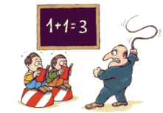
DEFINICE ŠKOLNÍHO HODNOCENÍ
Školní hodnocení zahrnuje všechny hodnotící procesy (záměrné i bezděčné) – učitelů i žáků - které jsou součástí vyučování a učení, a jejichž hlavním cílem je zvyšovat efektivitu vyučování, zlepšovat průběh žákova učení a vést žáky k lepšímu porozumění jejich učebním činnostem.
Kvalita školního hodnocení spolurozhoduje o celkové kvalitě školní práce. (Slavík, 1999, s. 15)

Slide 7
Formy školního hodnocení

Slide 8

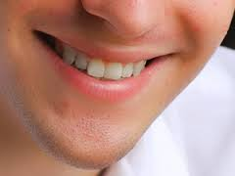

Formy školního hodnocení
1. Verbální – ústní / písemné
Dokázal jsi velmi výstižně popsat charakter postavy.
2. Nonverbální – gesta, mimika, pohyb
3. Číselné – klasifikační stupnice, body, procenta
1, 2, 3; 15 b./20 b.; 70 %,…
4. Grafické – obrázky, grafy, symboly, barvy
Hodnocení bezděčné x záměrné
Jaké formy hodnocení používáte vy a proč?

Slide 9
Formy hodnocení dle Školského zákona
Tři formy hodnocení:
klasifikace: 1, 2, 3, 4, 5
slovní hodnocení
V hodinách češtiny jste byla jejich velmi aktivní a pozornou posluchačkou. Vaše energie a soustředěnost byly vždy na vysoké úrovni a byla jste tou, která se vždy se zájmem účastnila diskuzních částí, za což Vám patří dík. Vaše sešity z poetiky i epochy starověkých kultur jsou pečlivě vedené a oceňuji především Vaši snahu o poctivé rozbory děl či zpracování samostatných úkolů. V testech se Vám dařilo. Referát o Afroditě jste zvládla velmi pěkně, a to z hlediska obsahu, jazykového vyjádření i neverbálního projevu. Všechny Vaše zápisy ve čtenářských denících jsou zpracovány velmi kvalitně. Ocenit bych chtěla především snahu o skutečné zamyšlení se nad knihou. V jazykových hodinách jste dokázala, že Vám pravopis nečiní velké potíže. Napsala jste též velmi pěkné vypravování.
kombinaci klasifikace a slovního hodnocení
Porovnejte, co se žák dozví z těchto dvou typů hodnocení

Slide 10
Slovní hodnocení
Co vše by mělo obsahovat? (Vyhláška č. 256/2012 Sb.)
posouzení výsledků vzdělávání žáka v jejich vývoji,
ohodnocení přístupu žáka ke vzdělávání i v souvislostech, které ovlivňují jeho výkon,
naznačení dalšího rozvoje žáka,
zdůvodnění a doporučení, jak předcházet případným neúspěchům žáka a jak je překonávat.
Slovní hodnocení je komplexním hodnocením, postihuje nejen popis výkonu, ale i proces vyučování a učení, dotýká se tedy nejen kognitivních procesů, ale všímá si i sociálních vztahů, úrovně spolupráce, charakterových vlastností.
Podklady pro takovéto hodnocení učitelé shromažďují celý rok – žáky pozorují, poznávají, všímají si maličkostí a vytváří si celkový obraz na základě žákovy práce, pozorování, vlastních poznámek.

Slide 11
Slovní hodnocení
pohledem žáků I
Na normální škole člověk dostane čtyřku a vlastně ani extra neví za co. A tady od učitele dostane zpětnou vazbu za to, co se mu líbilo, co dělal třeba špatně, může na těch chybách zapracovat. A v tom, v čem je dobrej, na čem se může ještě třeba zlepšit. To vidím jako velký plus.
(žák, 1. ročník SŠ)

Slide 12
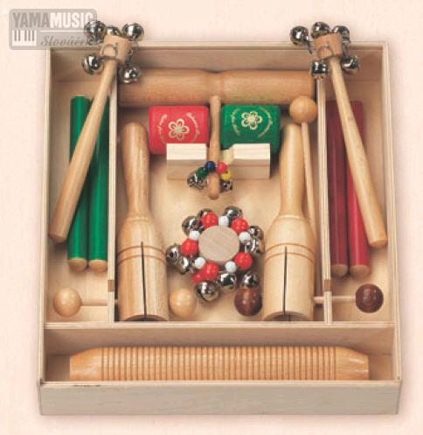
Slovní hodnocení pohledem žáků II
Asi do sedmý třídy (smích) jsem ho nikdy nečetla protože mi to přišlo strašně dlouhý takže to četla jenom babička od nás z rodiny a rodiče.
(žákyně 8. ročníku)
Do pátý třídy jsem tam měl vždycky napsaný že zvládám hru na orffovy nástroje (smích) a nevěděl jsem co to ty orffovy nástroje sou.
(žák 8. ročníku)

Slide 13
Doporučená literatura ke slovnímu hodnocení
STARÁ, Jana (Ed.). Slovní hodnocení na 1. stupni ZŠ: [návody a rady, jak vypracovat slovní hodnocení]. Praha: Raabe, 2006.
ANDRÁŠOVÁ, Hana (Ed.). Slovní hodnocení na 2. stupni ZŠ. Praha: Raabe, 2006.
V obou publikacích po obecném úvodu a charakteristice SH autoři a autorky specifikují SH v jednotlivých vzdělávacích oborech a uvádí četné příklady, které pomohou učitelům SH samostatně zformulovat a vyvarovat se typických chyb.
Další literatura k tomuto tématu:
Kolář a Šikulová (2005, 2009): Hodnocení žáků
Kosíková (2011): Psychologie ve vzdělávání a její psychodidaktické aspekty
Košťálová, Miková a Stang (2008): Školní hodnocení žáků a studentů
Kratochvílová (2011): Systém hodnocení a sebehodnocení žáků
Schimunek (1994): Slovní hodnocení žáků
Slavík (1999): Hodnocení v současné škole

Slide 14
Známky za znalosti a dovednosti, písmena za píli
Hodnocení za:
Předmět | 1. čtvrtletí | 2. čtvrtletí | 3. čtvrtletí
Fyzika | 1-2 A | 1-2 A | 2 B
A) Je aktivní, tvůrčí, má zájem o předmět, soustavně, včas a řádně plní své povinnosti (např. nošení pomůcek, cvičebního úboru, pravidelná domácí příprava, pečlivé vedení sešitu, portfolia atd.).
B) Většinou spolupracuje, zpravidla je pozorný a aktivní, zadané věci plní až na výjimky svědomitě (např. řádně vede sešit atd.).
C) Pracuje bez většího zájmu, je často pasivní, ale neruší práci ostatních, má výrazné výkyvy v přístupu i pozornosti (např. nedbale vede portfolio atd.).
D) Je zcela pasivní, ruší práci ostatních, má časté nedostatky při plnění povinností (např. nenosí pomůcky, nevede sešit, neplní domácí úkoly atd.), v hodinách je často nesoustředěný, záměrně se vyhýbá předmětu.
E) Má naprostý nezájem o předmět, neplní povinnosti, opakovaně neodevzdává zadané práce, je nepřístupný domluvám. Nutná konzultace rodiče/zákonného zástupce s vyučujícím.

Slide 15
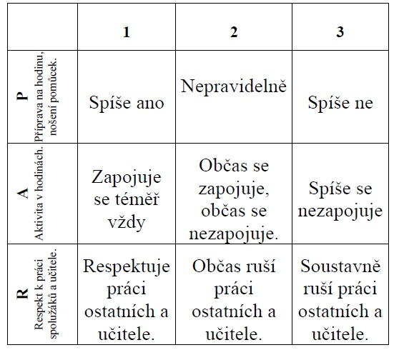
Známky za znalosti a dovednosti, písmena za … - Gymnázium Thomase Manna
Čtvrtletní a pololetní hodnocení vyjádřené klasifikačním stupněm 1-5 se doplňuje o písmena s číslem, která vyjadřují žákův přístup k předmětu, výuce a učení. Písmena s číslem se udělují dle převažujícího chování žáka v daném předmětu za každé čtvrtletí. Jedná se o informační hodnocení, které se neobjevuje na vysvědčení, nicméně ovlivní výslednou klasifikaci dle ustanovení 9.1 odstavec h) Školního řádu.
Zdroj: http://gymnaziumtm.cz/pro-studenty/dokumenty-skoly

Slide 16
Typy školního hodnocení

Slide 17
Otázka k zamyšlení
Prodiskutujte ve dvojicích či trojicích, podle čeho učitel hodnotí v daných případech a jaký dopad na žáka má toto hodnocení:
A) Anička
Aničko, dneska jsi měla v diktátě více chyb než Roman, to mě velice překvapilo! Ale pořád to není tak hrozné, jako třeba v případě Michala.
B) Bořek
Bořku, dnes jsi splnil všechny požadavky na práci ve skupině: často jsi diskutoval s ostatními, ale také jim naslouchal; dvakrát jsi nabízel ostatním vlastní nápady, a také oceňoval nápady druhých. Dokázal jsi kritizovat nápady, nikoli jejich autory.
C) Claudie
Claudie, zatímco v matematice obvykle bojuješ s pečlivými nákresy, dnes jsi zvládla vše pečlivě načrtnout a úlohu vyřešit. Jen tak dál!

Slide 18
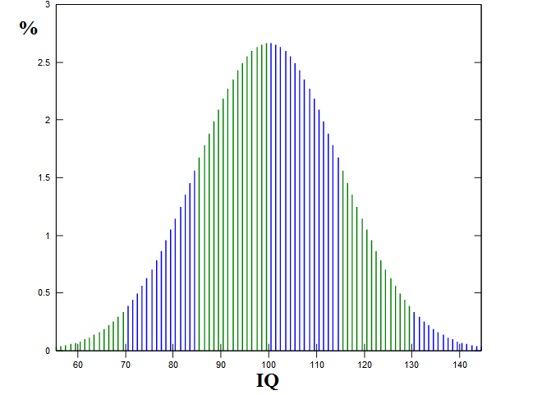
Typy školního hodnocení z hlediska vztahové normy
a) normativní hodnocení – výkon žáka porovnáváme s ostatními žáky ve třídě; měříme relativní výkon vzhledem k normě pro danou skupinu (norma od normálního rozdělení pravděpodobnosti dle Gaussovy křivky)
b) kriteriální hodnocení - hodnotíme výkon žáka ve vztahu k zvolenému kritériu nebo sadě kritérií; měříme absolutní výkon vzhledem ke splnění stanovených cílů
c) hodnocení podle individuální vztahové normy – posuzujeme práci žáka vzhledem k jeho předešlému výkonu

Slide 19
Typy školního hodnocení z hlediska procesu učení
Když kuchař ochutnává polévku, jedná se o formativní hodnocení, když host ochutnává polévku, jedná se o hodnocení sumativní (Robert Stake; in Roos, 2002)
Sumativní (závěrečné): zaměřuje se na výsledky (popř. produkty), zjišťuje konečný stav (např. známka na vysvědčení) a nese informaci jak pro žáka, tak pro jeho rodiče, pro učitele, pro vyšší vzdělávací stupeň, pro potenciálního zaměstnavatele atd.
Formativní (průběžné): zaměřuje se na proces a hlavním účelem je zpětná vazba pro žáka (i pro učitele o tom, kde je žák na cestě k cíli) a pozitivní formování jeho schopností. Poskytuje žákovi informaci v průběhu procesu učení, kdy se jeho výkon dá ještě zlepšit, slouží k jeho seberozvoji.

Slide 20
Typy školního hodnocení
Dělení na sumativní a formativní vychází z
 | sumativní | formativní
načasování | na konci, zaměřeno na výsledek | v průběhu, zaměřeno na proces
typ konečného adresáta | rodiče, učitelé škola, na kterou se žák hlásí vzdělávací politika | primárně žák
účel, kterému daný typ slouží | zhodnotit, zda žáci vědí či rozumějí | pomoci žákům, identifikovat jeho vzdělávací potřeby a přizpůsobit jim výuku s cílem vylepšit jeho učební výsledky

Slide 21
Formativní hodnocení (hodnocení pro formativní účely)
hodnocení, které pomáhá v učení
- hodnocení, které přináší radost – žákům i učitelům
- hodnocení, které má smysl

Slide 22
Formativní hodnocení
(hodnocení pro formativní účely / hodnocení ve formativní funkci / hodnocení pro učení / hodnocení zpětnovazebné)
Za formativní lze označit každé hodnocení, které přináší užitečnou informaci učiteli i žákovi o aktuálním stavu vědomostí a dovedností žáka v procesu učení.
Tyto informace musí žákovi sdělovat, kde se právě nachází, ale také naznačovat to, co má dělat, aby se něčemu dalšímu naučil a dosáhl stanoveného cíle.
Už od roku 1998 přesvědčivé doklady o přínosech FH na učení žáků.
Úspěch souvisí s tím, jak učitelé FH používají k přizpůsobení výukových a učebních postupů žáků.

Slide 23
Co formativní hodnocení NENÍ
Jedna jedenáctiletá žačka mi nedávno hrdě oznámila, že je v angličtině nejlepší. Když jsem se zeptal, jak to ví, odpověděla, že už má sedm jedniček a Emča jen šest.
Známky, body, procenta, plusy, mínusy, emotikony, bez dalšího komentáře, nejsou formativní!
Chybí kvalitativní složka – z ní se žák nedozví, v jakém kritériu/oblasti/okruhu dovedností se práce daří/nedaří, a co má udělat proto, aby dokázal svou práci zlepšovat.

Slide 24
Zpětná vazba, metoda semaforu, učíme se navzájem
Video:
https://www.youtube.com/watch?v=0GOJdAXhteY
(Od 1´15´´)
informace určená žákovi (informuje ho o tom, jak probíhá proces jeho učení)
informace určená učiteli – Jakou informaci získává ze zpětné vazby učitel?

Slide 25
Technika semaforu
Vůbec nerozumím.
Můžeme si to
vysvětlit znovu?
Myslím si, že jsem rozuměl/a. Ale možná ještě
budu potřebovat čas,
případně pomoc.
Porozuměl/a jsem.
Nepotřebuji žádnou další pomoc.

Slide 26
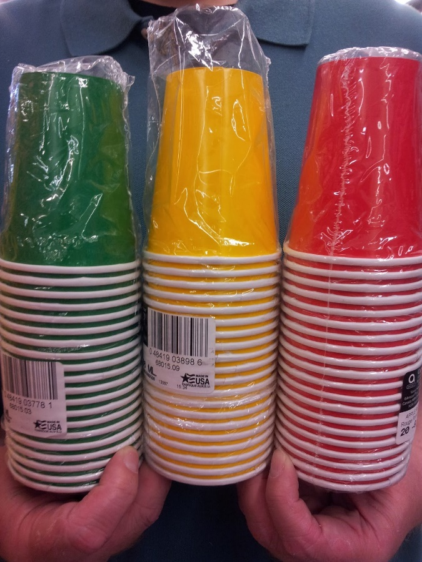
Další techniky
Zeleno-červená karta
Každý žák má na lavici kartičku se zeleným kolečkem a v okamžiku, kdy potřebuje poradit, ji otočí na druhou stranu s kolečkem červeným.
Učitel může pak k těm, kteří nerozumí, vyslat žáky, kteří úlohu již úspěšně vyřešili.
Barevné kelímky: bílá, zelená, žlutá, červená
Bílou barvou žák signalizuje, že pracuje.
Zelenou dává najevo, že má již hotovo a hledá ty žáky, kteří žádají o pomoc.
Žlutá barva slouží žákům, kteří si sami nevědí rady, a říkají si o podporu spolužáků.
Červenou barvou dává žák učiteli na vědomost, že vůbec nerozumí a potřebuje jeho pomoc.

Slide 27
Proč používat formativní hodnocení?
Žáci se toho ve škole více naučí.
Žáci budou chodit do školy s radostí.
Ve třídě bude panovat lepší pracovní klima.
Žáci se budou cítit lépe.
Rodiče se toho více dozvědí o průběhu školního vzdělávání a budou moci své děti adresněji podporovat.

Slide 28
Zaváděním FH se učitelé více zaměřují na proces učení (možnost opravit si známku, slovní komentář ke známce) a seberegulaci žáků.
Žáci si více uvědomují, co a proč se učí (potenciál hodnocení jako nástroje podpory a rozvoje učení žáků začíná být učiteli více využíván).
Tím, že učitelé používají méně trestů, odměn a pochval, které mají nízký vliv na učení žáků, a soustředí se na zapojování žáků do procesu učení, používání popisného jazyka zpětné vazby a povzbuzování žáků, žáci si více důvěřují, jsou vnitřně motivováni k učení a ve třídě panuje lepší klima.

Slide 29
Ztraceni cestou
Jste s žáky na výletě. Část z nich se cestou k vlaku ztratí. Telefonují vám, že se „někde“ ztratili. Nemají v mobilu žádnou aplikaci, která by jim pomohla. V jejich blízkosti se nenachází ani žádné turistické značky (Inspirace v textu Košťálové, Mikové a Stang, 2008, s. 19-20).
Co potřebujete vědět k tomu, abyste jim dokázali poradit, kudy se mají vydat?

Slide 30
Nejprve musíte zjistit, kde se vaši žáci nacházejí – tj. vyptávat se jich na okolní záchytné body, místa, která vám pomohou identifikovat, kde se ztratili.
Až když zjistíte, kde se nacházejí, můžete jim poradit, kudy se mají vydat, aby se k vám připojili. Velmi podobné je to s žákovou cestou k naplnění stanoveného cíle.

Slide 31
Žáci přebírají zodpovědnost za své učení
Kam jdu/směřuji?
Kde se právě nacházím?
Jak se dostanu k cíli? / Jak dál?
výchovně-vzdělávací cíle, kritéria hodnocení/úspěchu
kritéria, zpětná vazba, sebehodnocení, vrstevnické hodnocení, ...
kladení otázek, zpětná vazba, podpora lešením, sebehodnocení, vrstevnické hodnocení, …
CÍLE

Slide 32
Metody formativního hodnocení
Stanovování výchovně-vzdělávacích cílů
Stanovování kritérií hodnocení
Poskytování zpětné vazby
Sebehodnocení
Vrstevnické hodnocení

Slide 33
Praktické ukázky

Slide 34
Kam jdu? Výchovně-vzdělávací cíle
Stanovujete si cíle výuky, když si hodinu připravujete?
Jak takový cíl vypadá?
Sdělujete tyto cíle žákům?

Slide 35
Výchovně-vzdělávací cíle
Dneska jsem učil našeho psa pískat.
Tak ať zapíská!
On ale neumí pískat.
Ale vždyť si říkal, žes ho učil pískat.
To jo, ale neříkal jsem, že se to naučil.
Explicitní vyjádření cíle může pomoci při plánování výuky. Směřuje totiž o jeden krok dále, než je uvažování o učivu.
Učitel si tak nejen klade otázku, co se budou žáci učit, ale co se mají naučit.
Cíle tak mají potenciál posouvat učitele k hlubšímu přemýšlení o obsahu, rozsahu a uspořádání učiva.

Slide 36
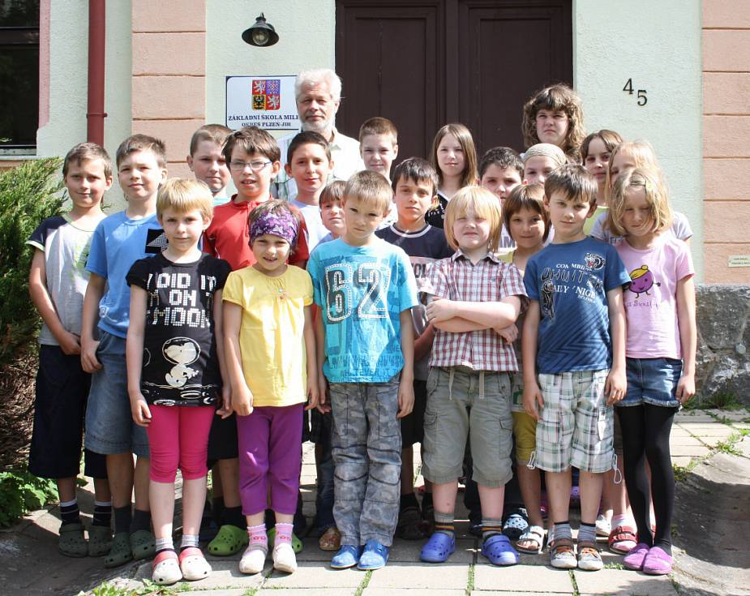
Nikdy bych nešel do třídy bez důkladné písemné přípravy. Zejména z hlediska metodického. Důležité nejsou otázky „co budu učit“ nebo „jak budu učit“, ale „co by měli žáci v hodině zvládnout“ a „jak budeme postupovat, abychom to vše společně zvládli“.
(Červenka, 1993, s. 81)

Slide 37
Výchovně-vzdělávací cíle
Kvalitní učení: žákovo pochopení toho, čemu se má naučit, kam výukové aktivity směřují, jak pozná, že konkrétní znalosti a dovednosti ovládá.
Žáci se s cíli vydávají na pomyslnou cestu vlastního učení a na jejím konci se vracejí zpět, aby si uvědomili, jaká v jejich vědomostech nastala změna.
Se stanovováním výukových cílů esenciálně souvisí poskytování zpětné vazby. Pokud žákům není jasné, kam směřují, jen těžko mohou pochopit informace o tom, jak se jim daří.

Slide 38
Stanovujeme výchovně-vzdělávací cíle
Podmět
Přísudek - dimenze myšlenkových operací
vysvětlí
Předmět - dimenze obsahu (učiva)
důsledky bitvy na Bílé hoře.
Žák

Slide 39
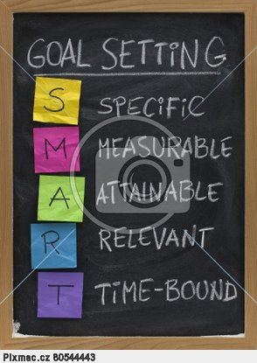
Jak postupovat při stanovování cílů
Kalhous (2009) uvádí tyto požadavky na výchovně-vzdělávací cíle: komplexnost, konzistentnost, kontrolovatelnost, jednoznačnost a přiměřenost.
V anglosaských zemích se více uplatňuje na výchovně-vzdělávací cíl tzv. pravidlo SMART:
specifický (konkrétní pro téma a žáky, s nimiž pracujeme);
měřitelný (je patrné, co budu měřit a vyhodnocovat; žáci jsou s tím obeznámeni);
akceptovatelný (žáci vědí co dělat, jaké úsilí vyvinout, a přijmou cíl za svůj);
realizovatelný (reálný ve svých odhadech, lze uskutečnit v dané třídě, učebně, je realistický vzhledem k osobě žáka atd.);
terminovaný (časově vymezený – jedna hodina, několik hodin, celý rok).

Slide 40
Nestačí však cíle pouze správně zvolit a sdělit je žákům, stejně důležitá se jeví potřeba se k cílům průběžně vracet a zhodnocovat, zda se k cíli žáci blíží, a poskytovat jim odpovídající úkoly a zpětnou vazbu, která ovlivní jejich celkový výkon.
Ideální stav je, když každý žák pracuje na úrovni svého osobního maxima a přitom svoje učení zvládá, rozumí mu a prožívá svůj osobní úspěch, který vede k motivaci pro danou činnost (Dvořáková, 2011).
Pro učení je důležité, aby se z výukových cílů nakonec staly žákovy osobní cíle. Pokud se žák naučí sám stanovovat si cíle svého učení, přebírá tím zodpovědnost za své učení a vědomě se podílí na řízení svého učení.
Pomáhá: týdenní plány, žákovské diáře, týdenní sebehodnocení, společné setkání učitele a žáka nad průběžnými výsledky.

Slide 41
Týdenní plány
Doporučená struktura:
ohlédnutí za minulým týdnem a informace o tomto týdnu;
orientačně uvedené učivo, které si daný týden budou žáci osvojovat;
domácí úkoly;
sebehodnocení žáků;
hodnocení učitele - buď každý týden, nebo za určitý časový úsek;
okénko pro rodiče – nemusí být zařazeno pokaždé;
podpisy (dítě, rodič).
Žák se tak učí vyhledávat v plánu dané úkoly a informace, rozvrhnout si práci na jednotlivé dny (s ohledem na školní a mimoškolní povinnosti), vede si portfolio týdenních plánů.
Se stoupající ročníkem se zvyšuje zapojení žáků (náročnost plánování, schopnost sebehodnocení apod.).

Slide 42
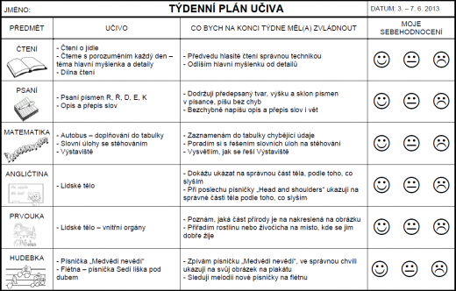
Př: http://www.prvnacia2012.estranky.cz/clanky/tydenni-plany/tydenni-plan-3.---7.-cervna-2013.html

Slide 43
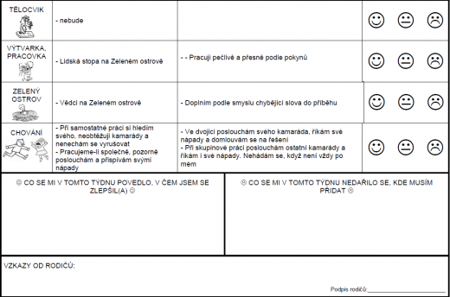

Slide 44
Jako velmi efektivní technika pro porozumění cílům učení (ze strany žáků) se jeví: žáci sami navrhují testové položky včetně správných odpovědí ve vztahu k tomu, co se učili.
Tato technika se ve studii (in Wiliam, 2011, s. 68) se středoškoláky ukázala jako efektivnější, než když žáci psali cvičné testy zadané učitelem, než když se učili z učebnic nebo se připravovali na test samostudiem.
Čemu tato technika pomáhá?

Slide 45
Kde se právě nacházím a jak se dostanu k cíli?
Kritéria hodnocení

Slide 46
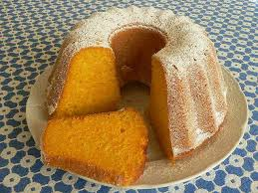
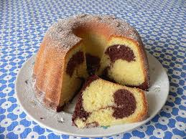
Kritéria hodnocení
Otázky k zamyšlení
Máte měřítka na to, jak má vypadat a chutnat bábovka?
Používáte kritéria hodnocení ve výuce? Pokud ano, proč?
K čemu Vám slouží?

Slide 47
Kritéria hodnocení
Kritéria hodnocení „jsou měřítka, kterými poměřujeme kvalitu různých produktů“ (Chvál, 2008) / průvodci učení (Heritage, 2010).
Mají úzkou vazbu na výchovně-vzdělávací cíle.
Příklady kritérií hodnocení – prostudujte je ve skupinkách a zodpovězte následující otázky:
Podle jakých kritérií by se Vám nejlépe pracovalo a proč? Jak byste je upravili pro své žáky?
K čemu tato kritéria slouží učiteli?
K čemu tato kritéria slouží žákům?

Slide 48
Kritéria hodnocení I – Checklist
Kritéria hodnocení (psaní úvahy)
Myšlenková mapa……………………………….
Splnění tématu…………………………………...
Dodržení slohového postupu………………….
Řečnická otázka………………………………...
Myšlenková originalita…………………………
Souvislost a návaznost textu………………….
Struktura textu (úvod, stať, závěr)……………
Rozsah……………………………………………..
Vhodný výběr jazykových prostředků………
Pravopisná správnost…………………………..
HODNOCENÍ: %

Slide 49
Kritéria hodnocení II – Holistická sada kritérií – Moskal (2000)
Sada kritérií pro písemný projev
Body | Popis
3 Excelentní | Text splňuje všechny formální i obsahové náležitosti. Text je koherentní a kohezní, srozumitelný. Žák používá vhodné slovní obraty, vyjadřuje se bez gramatických chyb a téma pojímá zcela originálně.
2 Adekvátní | Text splňuje alespoň dvě třetiny formálních i obsahových náležitostí. Koheznost a koherentnost textu je na dobré úrovni. Nevhodné slovní obraty jsou užity nejvíce třikrát, gramatických chyb text obsahuje maximálně pět. Téma je pojato originálně.
1 Potřebuje vylepšení | Text splňuje polovinu formálních a obsahových náležitostí. Koheznost a koherentnost textu není na tak dobré úrovni – text je proto místy nesrozumitelný. Nevhodné slovní obraty jsou použity na několika místech v textu. Gramatických chyb je v textu maximálně 10. Téma není pojato příliš originálně.
0 Neadekvátní | Text nevyhovuje žádným formálním ani obsahovým náležitostem. Text je zcela nekoherentní, nekohezní a nesrozumitelný. Žák používá nevhodné slovní obraty. V textu je více než 10 gramatických chyb. Pojetí tématu není originální.

Slide 50
Kritéria III - Sada kritérií
Recitace básně (ZŠ Projektová)
Analytická sada kritérií – Recitace básně
 | Kvalita 1 | Kvalita 2 | Kvalita 3
Schopnost reprodukovat text zpaměti | Žák recituje zpaměti báseň, která má min. 16 veršů, bez pomoci učitele. | Žák umí zarecitovat polovinu básně (10-6 veršů). K recitaci potřebuje občasnou pomoc učitele či text s básní. | Žák umí recitovat méně než 6 veršů. K recitaci potřebuje stálou pomoc učitele nebo text s básní.
Způsob recitace | Recitátor mluví zcela srozumitelně a nahlas. Přizpůsobuje modulaci hlasu a tempo přednesu potřebám básně. Nepoužívá výplňková slova. | Recitátor mluví srozumitelně a nahlas pouze po upozornění učitele či diváků. Nerespektuje rytmus básně. Občas se objeví výplňkové slovo. | Recitátor mluví potichu a nesrozumitelně. Hlas je monotónní, tempo příliš pomalé nebo rychlé. Přednes je doplněn výplňkovými slovy.
Postoj recitátora | Žák udržuje s publikem oční kontakt. Gesta, mimika i pohyby těla doplňují přednes. | Žák ztrácí oční kontakt s publikem (chvíli se dívá do země či do publika). Gesta, mimika a pohyby těla doplňují báseň jen z části. | Žák vůbec neudržuje s publikem oční kontakt. Gesta, mimika a pohyby těla jsou buď příliš statické, nebo příliš rušivé.

Slide 51
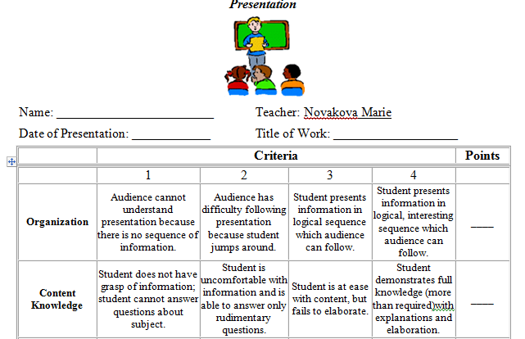
Generátor kritérií http://www.teach-nology.com/web_tools/rubrics/

Slide 52
Proč používat kritéria hodnocení I
1. Slouží ke konkretizaci výkonu žáka.
2. Pomáhají hledat silné stránky v žákově výkonu a upozorňují tak na jeho slabé stránky.
Lili: pomáhá to hodně, protože jako že vím, že to budu mít takhlenc dobře.
Maruška: Já jako jedu postupně po těch bodech a říkám si tohle tam bylo, to tam nebylo… Ta kritéria potom většinou zůstávají stejný, takže je to jako fajn, že se díky tomu člověk může zlepšit v tom, co mu třeba tolik nešlo (žákyně 8. ročníku).
3. Tím, že výkon žáka není porovnáván s výkony ostatních žáků, ale vzhledem k předem známému kritériu, je to pro žáky motivující.
(Nám to pomůže tu práci napsat líp, žák 8. ročníku).

Slide 53
Proč používat kritéria hodnocení II
4. Vtahují osobnost žáka do procesu učení i hodnocení, směřují ho k autoregulaci učení a vedou ho k odpovědnosti za vlastní výsledky, jsou proto velmi dobrým podkladem pro sebehodnocení žáka, vrstevnické hodnocení a samozřejmě i pro hodnocení učitelem.
5. Tím, že umožňují žákovi i učiteli sledovat míru dosažení stanoveného cíle, zmírňují subjektivitu hodnocení, činí učební proces transparentnějším. (Starý & Novotná, 2008)
T: Proč tedy s kritérií rádi pracujete?
Helena: No, je to spravedlivější.
Radim: No, jakože víme, za co máme horší známku, co děláme dobře a špatně a tak (žáci 8. ročníku).

Slide 54
Sestavování sad kritérií (rubrics)
Na začátku stojí definice „kvalitní“ práce, tj. na úrovni 1, a dvě základní otázky: Co hledám a Proč to hledám? Jako východisko pro tvorbu kritérií lze využít modelové příklady různých prací, ukázek, produktů na kvalitativně odlišné úrovni, které učitel sám či společně s žáky postupně analyzuje, a na základě těchto poznatků formuluje žádoucí kritéria.
Při tvorbě sad kritérií by se měla dodržet následující pravidla:
stanovit kritéria dříve, než začnou žáci pracovat, aby věděli, co se od nich očekává;
kritéria musí být zformulována jazykem, který je pro žáky srozumitelný, blízký;
kritéria by žáci měli mít vizuálně před sebou – na nástěnce, tabuli, nalepené v sešitě či založené v portfoliu – aby se k nim mohli v procesu učení vracet;
kritérií musí být přiměřený počet;
kritéria upravovat podle dosažené míry rozvoje dané kompetence, dovednosti, znalosti.

Slide 55
Samotná tvorba kritérií může probíhat třemi způsoby:
1. Kritéria mohou být kompletně vytvořena a předložena žákům.
2. Kritéria mohou být utvářena učitelem postupně před zraky žáků – žáci se stávají účastníky procesu hledání a formulování kritérií, pomáhá jim to pochopit hodnotící kritéria, tj. proč jsou stanovena takto a ne jinak, co je pro učitele důležité a jak učitel nad kritérii a jejich tvorbou přemýšlí.
3. Poslední možností je zapojit žáky do jejich tvorby. Žákovská kompetence pojmenovat vhodná kritéria se s věkem neustále zdokonaluje (Kratochvílová, 2012).

Slide 56
Kde se právě nacházím a jak se dostanu k cíli?
Poskytování zpětné vazby

Slide 57
Co je na této zpětné vazbě špatného?
Dobrá práce.
Práce se ti dnes dařila.
Jsi šikovný.
Potřeba dopracovat.
Jsem zvědavý, kdy se to doučíš.

Slide 58
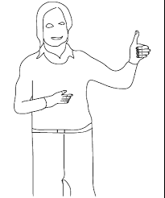
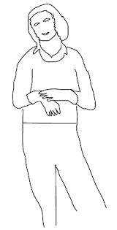
Poskytování okamžité zpětné vazby ve výuce
Jakým způsobem dáváte žákům najevo, zda odpověděli správně /udělali něco správně?

Slide 59
Zjišťování aktuálního stavu porozumění
Jak zjišťujete, jestli žáci chápou to, co probíráte?
Jaké to provází problémy?
Notes:
Abych věděl, jestli mohu pokračovat nebo to mám vysvětlit znovu. Písemka, testy, otázkami!!! Aktivní versus pasivní žáci! Mají se žáci hlásit o slovo?

Slide 60

Techniky pro odpovídání všech žáků najednou
  Hlášení těch, co vědí.
  Jaké to má výhody a nevýhody?

Slide 61
Techniky pro odpovídání všech žáků najednou
  SIGNÁLY
  palec dolů = ne, nahoru = ano (případně vodorovně ani ano, ani ne);
  Příklad: Doplňte číslici! Je to správně?
  počet prstů od nuly do pěti pro míru porozumění
Notes:
Its on its way Subjektivní, afektivní, ovlivnění ostatními … nutno hlasovat ve stejný okamžik

Slide 62
Karty s odpověďmi ABCD
Příklad:
Do sklenice vody jsou přidány kostky ledu. Co se stane s hladinou vody, když kostky ledu roztají?
A) Hladina vody klesne.
B) Hladina vody zůstane stejná.
C) Hladina vody se zvedne.
D) Pro spolehlivou odpověď je potřeba více informací.
A
B
C
D

Slide 63

Karty s odpověďmi
(Response cards)
Mohou mít nejrůznější podobu. Každý žák si vytvoří karty, na nichž budou na obou stranách odpovědi, např. Souhlasím – Nesouhlasím, Rozumím – Nechápu; Vím – Nevím; Plus – Mínus apod.
Když učitel položí otázku, žák beze slov zvedne příslušnou kartu.
Pro přehlednost lze využít barevné provedení karet pro lepší orientaci vyučujícího.
Při kladení otázek je potřeba dodržet tzv. „wait time“ (tj. vyčkat 3-5 vteřin).

Slide 64
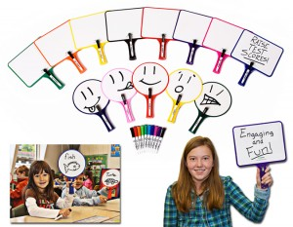
  Mazací (stíratelné) tabulky

Slide 65
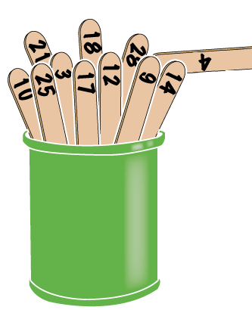
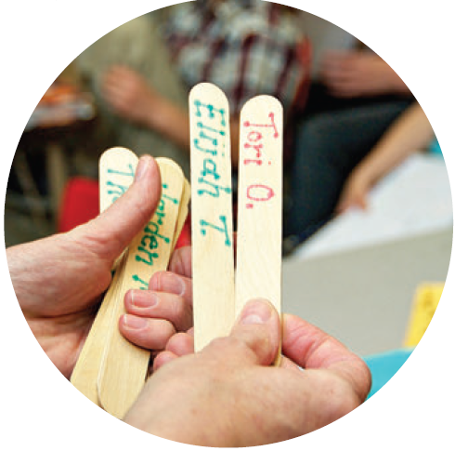
Metoda
„mysli – prober s partnerem – vyslov přede všemi“ žádné ruce nahoře
lze využít lékařských špachtlí či tyček od zmrzlin;
na každé tyčce je napsáno jméno žáka ve třídě;
učitel vylosuje jméno žáka, který odpoví – ale předtím dá žákům čas prokonzultovat problém či otázku ve dvojicích;
tento los zajišťuje náhodnost výběru a motivuje žáky k pozornosti a účasti na výuce
Co se tím žáci učí? Které typy žáků by mohly mít s touto technikou problém?

Slide 66
Osvědčené techniky
při kladení otázek
1. Dávat otázky vyššího řádu – dávat méně otázek, ale promyšlených; chtít od svých žáků promyšlené odpovědi.
2. Po položení otázky vyčkat alespoň tři vteřiny (wait time) - tím dopřejeme žákům čas na přemýšlení a formulaci promyšlené odpovědi.

Slide 67
Poskytujeme písemnou zpětnou vazbu

Slide 68
Úkol
Představte si žáka, Honzu, trémistu, který si připraví prezentaci na téma, které ho baví, a podaří se mu dodržet čas, udržovat oční kontakt, mluvit poutavě a se zájmem, obsahově bez problému. Jen si nervózně žmoulá kapesník v ruce.
Zformulujte Honzovi písemně zpětnou vazbu
k jeho výkonu.

Slide 69
Jak se Vám dařilo zformulovat zpětnou vazbu?
Co pro Vás bylo obtížné?
Co by Vám pomohlo k tomu, abyste dokázali lépe formulovat písemnou zpětnou vazbu?

Slide 70
Příklad zpětné vazby…
Milý Honzo,
vidím, že ses na dnešní prezentaci opravdu připravil. Bylo zjevné, že téma Tě bavilo a dokázal jsi o něm poutavě vyprávět.
Oceňuji, že jsi dodržel stanovený čas a udržoval se spolužáky oční kontakt.
Co myslíš, že by Ti pomohlo, abys byl příště méně nervózní?
Děkuji Ti za Tvou důkladnou přípravu a přeji mnoho dalších inspirativních témat k vyprávění.

Slide 71
Pouze kvalitní zpětná vazba vede k pozitivním výsledkům, ze kterých profituje nejen žák, ale i učitel či jeho spolužáci.
Jak by měla kvalitní zpětná vazba vypadat?

Slide 72
Kvalitní zpětná vazba (ZV) I
okamžitá či včasná (měla by bezprostředně navazovat na žákův výkon);
žákům srozumitelná (podána pro žáky srozumitelným jazykem);
použití popisného jazyka;
cílená (v souladu s předem stanovenými cíli výuky a kritérii hodnocení);
konkrétní (všechny komentáře podpořeny konkrétními příklady, nikoli vágními komentáři typu pěkné; přeformuluj odstavec);
vhodně načasovaná (příliš častá a korektivní ZV může v žácích budit dojem, že za své učení nenesou zodpovědnost a vede to k závislosti na externích vodítkách a práci druhých; naopak řídká ZV může v žácích vyvolávat pocit bezradnosti a snižovat jejich motivaci v práci).
Má pomoci žákům překlenout mezeru mezi současným a cílovým stavem poznání.

Slide 73
Pravidla pro poskytování zpětné vazby II
specifikace a ocenění dobrých prvků v práci žáka;
konstatování toho, co je třeba ještě zlepšit, nebo kde je potřeba více práce, a to ve formě doporučení.
Brinková (1993) doporučuje negativní zpětnou vazbu formou doporučení vnořit mezi pozitivní zpětné vazby (efekt sendviče).
Při podávání pozitivní zpětné vazby se ve výzkumech osvědčilo hovořit k žákům ve 2. osobě (např. Dařilo se ti iniciovat odpovědi ve skupinové diskuzi), v případě podávání negativní zpětné vazby v 1., ve 3. osobě či formou otázky (Mohli bychom se příště zaměřit na pokládání otevřených otázek).

Slide 74
Popisný vs. posuzující jazyk Jaký ano, jaký ne?
Co se dozvídají žákyně z těchto výroků:
Jsi velice nadaná žákyně, sebejistá, výborná čtenářka. Tvoje práce je na čistou jedničku!
Eliško,
Tvoje úvaha o ideální knize je dobře strukturována, postupně se věnuješ jednotlivým znakům ideální knihy, v závěru vše shrneš. Líbí se mi, že jsi v rámci úvahy pokládáš závažné otázky. Zvaž, zda by práci neprospěly ještě konkrétními příklady.
Celkově považuji Tvou úvahu za velmi zdařilou.

Slide 75
Popisný vs. posuzující jazyk Jaký ano, jaký ne?
popisný: vyjadřujeme se k žákovu výkonu, práci – opravdu popis (Popiš, co vidíš) – co nejkonkrétnější a vztahově neutrální
posuzující: vyjadřujeme se k osobě žáka (jeho vlastnostem)

Slide 76
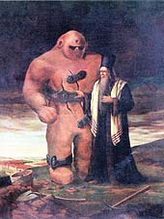
Posuzující jazyk
Věštíme chování žáka – Udělal jsi to schválně. / Romano, mám u tebe silné podezření, že jsi to nevypracovávala sama..
Dáváme nálepky – Jsi lajdák. Jsi šikulka.
Jsme agresivní, ironičtí – Aby ses nepředřel. / To jsem teda zvědavá, kdy se to naučíš.
Důsledky: Golem-efekt: U získá o Ž negativní dojem (že se Ž nemá možnost zlepšit v prospěchu ani chování), U se chová k Ž odmítavě, kritizuje ho. Ž rezignuje a začne se zhoršovat.

Slide 77
Povzbuzování k většímu úsilí (reinforcement) - projevování vysokých očekávání
To, co skutečně zvyšuje šanci na budoucí úspěch, je silné přesvědčení žáka, že může uspět, když se bude hodně snažit, když vyvine dostatečně vysoké úsilí.
Výzkumy ukazují, že i žáci, kteří mají tendenci přisuzovat školní úspěšnost jiným důvodům, mohou své přesvědčení změnit a uvěřit, že svou pílí mohou dosáhnout úspěchu.
Proto by povzbuzování učitele mělo směřovat hlavně na snahu a úsilí žáků, na pokrok a růst (za to, čeho dosáhli procvičováním, studiem, vytrvalostí a díky dobrým učebním strategiím).

Slide 78
Povzbuzování k většímu úsilí (reinforcement) - projevování vysokých očekávání II
Líbilo se mi, jak moc ses snažila, ale ještě na tom spolu zapracujeme a podíváme se na to, čemu nerozumíš.
Každému z nás trvá učení různě dlouho. Budeš-li se takhle i nadále snažit, zvládneš to.
Každý se učí jinak. Zkusíme najít způsob, který vyhovuje tobě.
Chvála by se neměla týkat osobnostních vlastností dítěte, ale jeho snahy a úspěchů.
Dwecková Carol. Nastavení mysli, s. 197-8. (fikční versus růstové nastavení mysli)

Slide 79
Spojovat zpětnou vazbu se známkou?
Pokud to učitel udělá, dle Brookhartové (2008) žáci věnují slovním komentářům už jen minimální (či žádnou) pozornost.
Lipnevichová a Smith (2008) však tvrdí, a dokládají to i výzkumy, že zpětná vazba obsahující jakýkoliv typ informací je lepší než zpětná vazba, která informuje žáky jen o tom, zda jejich odpověď (výkon, produkt), byla správná, či nikoliv.

Slide 80
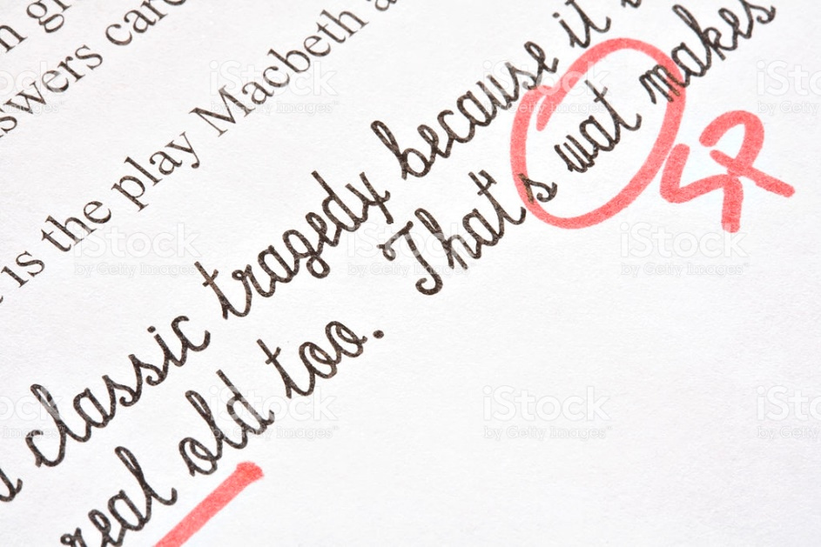
Práce s chybou
Jak reagujete na chybný výkon žáka?

Slide 81
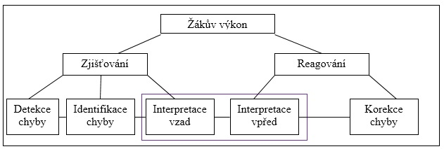
Jak reagovat na chybný výkon žáka?
(Kulič, 1971)
Jaký je to typ chyby?
Je nutné / užitečné se chybou zabývat?
Kdy se s ní zabývat (hned / později)?
Jak na chybu upozornit?
Kdo chybu opraví?

Slide 82

Metody odstupňované pomoci při korekci chybného řešení nabízí Kulič (1971, s. 129)
a) t – poskytneme pouze signál „chybně“ (označíme chybu);
b) t + 1 – pokud signál žákovi k odhalení chyby nepostačoval, poskytneme mu bližší informaci o chybě (např. V této větě máš porušeno pravidlo o slovosledu ve vedlejší větě.);
c) t + 2 – žákovi poskytneme další informaci (např. sloveso ve vedlejší větě musí stát na konci);
d) t + 3 – pokud žák ani po této informaci neumí napravit chybu, ukážeme mu správné znění věty (v uvedeném případě označíme pořadí slov čísly).
Práce s chybou je závislá na konkrétním procesu učení i jeho cíli.
Fisher a Frey (2012) zastávají názor, že žákům se nemá správné řešení sdělovat v podstatě nikdy, ale že jim mají být nabízena jen vodítka a nápovědy, které směřují myšlení žáků, jak o vlastních chybách přemýšlet.

Slide 83
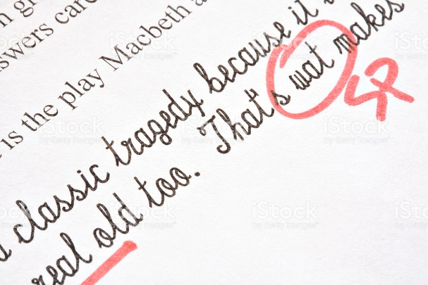
Práce s chybou
Korčáková (2004) spatřuje nutnost opravit chybu podle fáze učení, ve kterém chyba vznikla.
Ve fázi nácviku je nutné reagovat na chybu hned, aby negativně neovlivnila další učení a nevedla k zafixování chyby (Fisher a Frey, 2012).
Podle Mareše a Křivohlavého (1995) by se mělo chybám předcházet spíše při osvojování pracovních a pohybových dovedností.
Naopak žádoucí je chyba při učení složitějších poznávacích činností, při řešení problému a u tvůrčích činností.

Slide 84

Náprava chyby a posun v učení
Kulič (1971) přisuzoval velký význam autokorekci, tj. samostatného hledání a nalézání chyb, jejich příčin a realizaci opravy. Hledání chyb a další práce s ní pomáhá žáka rozvíjet, učí ho samostatnosti a zodpovědnosti. Je dokázáno, že chyby, které sami objevíme, nás ovlivní mnohem více než ty, na něž nás upozorní někdo jiný.
Kasíková a Žák (2011) při tvorbě materiálu zaměřeném na příležitosti pro rozvoj kompetencí k učení zjistili, že zlepšení nastává, pokud je žákům poskytnut prostor pro hlubší analýzu obtíží (např. ve dvojicích). Vede to žáky k tomu, že dokážou ostatním poskytnout pomoc při obtížích a nebojí se chybovat.

Slide 85
Techniky opravování chyb
Tečky na konci řádku
Při pravopisném cvičení či libovolném testu stačí označit tečkou řádek, v němž se vyskytla chyba. Úkolem žáka je chybu odhalit. Lze pracovat také s typologií chyb. Učitel napíše na kraj řádku G (chyba gramatická) či S (chyba ve stavbě slova) či I (chyb v interpunkci) apod. (Wiliam, 2011, s. 131)
Třídění chyb
Tato technika je využitelná zejména u učitelů mateřského jazyka či cizích jazyků: učitel v písemných pracích žáků podtrhne chyby žáků v testu a žákům potom práci vrátí. Ti následně sami třídí chyby, které udělali. Mohou si navíc najít spolužáka, který jim s doplněním nedostatků a opravou chyb pomůže. (Wiliam, 2011, s. 140)

Slide 86
Technika
Otázky na závěr hodiny/tématu
Protože se někdy žáci mohou obávat položit otázky, zejména ty, které se týkají jejich neporozumění látky, navrhuje Wiliam (2011, s. 139–140) nechat žáky pokládat otázky za skupinu.
Pokud nikdo z žáků ve skupině nezná na otázku odpověď, není hloupé se zeptat před celou třídou nebo učitele.
Variantou této techniky je, že skupiny žáků napíšou otázky na papír. Učitel otázky poté vybere, roztřídí a vyjádří se k nim. Pokud se tato technika využívá pravidelně, vede ke zlepšování dovednosti pokládat otázky.

Slide 87
Zamlžený bod (muddiest point)
Žáci (jednotlivě či skupiny žáků) na konci vyučovací hodiny na kousek papíru napíšou, čemu nerozumí (jaké otázky nebyly zodpovězeny, v čem ještě nemají jasno, co je jim zamlženo).
Učitel otázky poté vybere, roztřídí a vyjádří se k nim / naplánuje další výuku (Marzano, 2006).
Pokud se tato technika využívá pravidelně, vede u žáků ke zlepšování dovednosti pokládat otázky.

Slide 88
AUTONOMNÍ HODNOCENÍ
Jak chápete tento termín?

Slide 89
Autonomní hodnocení
hodnocení svěřené do rukou žáků
žák hodnocení používá a zvládá, rozumí mu, dokáže ho vysvětlovat a obhajovat

Slide 90
Sebehodnocení
Prodiskutujte ve skupinách na základě materiálů, které jste obdrželi:
Co je sebehodnocení?
Jaký má smysl ho u žáků rozvíjet?
Vedete žáky k sebehodnocení Vy sami? Jakým způsobem?
Jaká technika sebehodnocení se Vám zdá uplatnitelná ve Vaší výuce?
V jakém věku můžeme se sebehodnocením žáků začít?

Slide 91
Co je sebehodnocení
Sebehodnocení chápu jako dovednost, při níž sami žáci rozpoznají, zda dosáhli stanoveného cíle; uvedou, co jim k tomu pomohlo; reflektují kvalitu vlastní práce, identifikují své silné a slabé stránky; plánují, co udělat do příště (stanovují si reálné cíle a postupy do budoucna), a to vše za účelem zlepšení.
Z didaktického hlediska lze sebehodnocení chápat jako kompetenci, která podporuje samostatnost žáka (Kolář, Šikulová, 2009).
Sebehodnocení odpovídá jednomu z pilířů Delorsovy zprávy, a to pilíři učit se být.

Slide 92
Sebehodnocení
Proto by již od začátku měl učitel vnášet do přemýšlení žáků otázku, proč svoji práci hodnotím tak, jak ji hodnotím.
To u žáků zvyšuje zájem o jejich vlastní učení a umožňuje jim přebírat zodpovědnost za své učení a výsledky své práce. Kromě toho vypovídá o implicitních jevech, které učitel, jako vnější pozorovatel, vnímat nemůže, např. spokojenost žáka s dosaženým výsledkem apod. (Kratochvílová, 2011).
Aby sebehodnocení bylo smysluplné, nemělo by se zaměřovat jen na afektivní složku (co se mi líbilo) a být pouhou nahodilou činností, které se učitelé věnují povrchně a pouze tehdy, zbyde-li jim čas, ale musí jít o plánovanou a systematickou činnost, která bude běžnou součástí vzdělávání.
Kvalitní sebehodnocení vede k všestrannému rozvoji osobnosti, podporuje vlastní učební proces žáka, a čas tedy v konečném důsledku šetří. (Kratochvílová, 2012).

Slide 93
Kdy je žák schopný sebehodnocení?
Košťálová, Miková a Stang (2008) předpokládají, žák je schopný sebehodnocení, pokud rozpozná ty složky vlastní práce, které dokazují, že dosáhl vytyčeného cíle; popíše a objasní, proč je považuje za zvládnuté; najde složky, jejichž zvládnutí musí ještě zlepšit; popíše a ujasní, v čem se liší od očekávaného výkonu; identifikuje, co přispělo k dosažení cílů nebo co mu bránilo v lepší práci; naplánuje si, co příště udělá jinak, aby se jeho práce zlepšila.
xxx
Waldorfská pedagogika

Slide 94
Jak rozvíjet sebehodnocení a sebereflexi I
Pohyby: na otázku S jakým úsilím jste dnes pracovali? žáci:
ukážou palcem nahoru dolů, uprostřed (na znamení toho, jak sami hodnotí míru svého nasazení);
zvednou ruku nahoru, nechají ji na lavici či někde uprostřed;.
pracují s celým tělem (posadit se, stoupnout si apod.);
zaujmou pozici na linii mezi tabulí a zadní částí učebny, …
Grafické symboly – v učebně rozmístíme cedulky se symboly (veselé slunce, slunce mírně schované za mrakem, černý mrak; emotikony apod.) a žáci se při hodnocení postaví ke značce, která podle nich vystihuje jejich výkon, značky si kreslí pod hotový úkol apod.

Slide 95
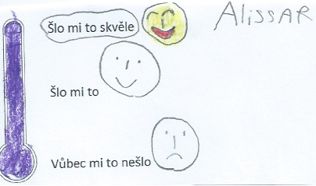
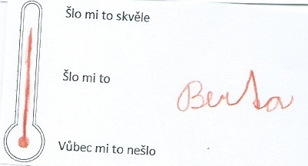
Sebehodnocení – teploměr interní materiál dr. Staré

Slide 96

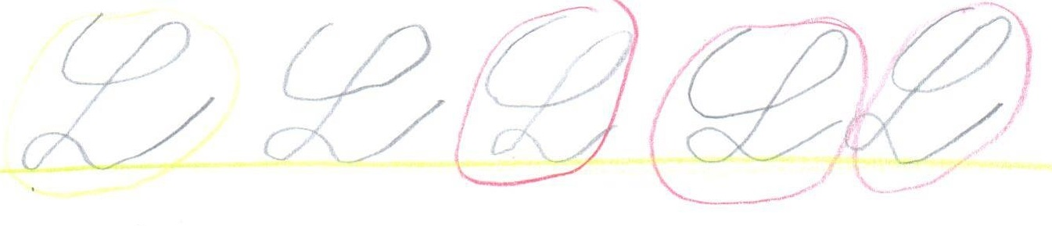
Technika „Vyber – vyměň – vyber“
Vyber nejlepší a nejhorší. Zdůvodni

Slide 97
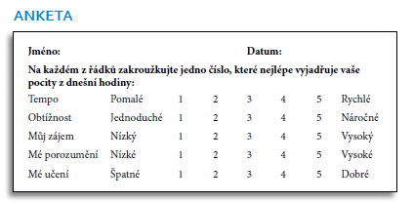
Sebehodnocení na konci hodiny
Zdroj: Wiliam, D., Leahyová, S. Zavádění formativního hodnocení. EDULAB, 2016.

Slide 98
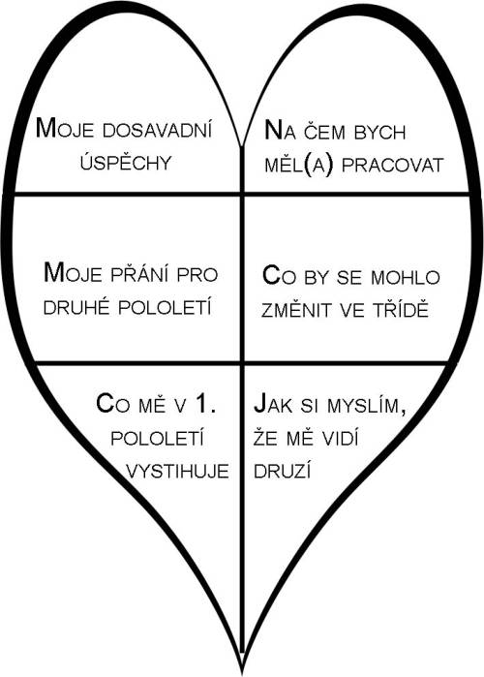
Sebehodnoticí listy
Slouží ke zformalizování záznamů o cílech, průběžné práci i dosažených výsledcích. Lépe žáka orientují v jeho úspěších i limitech.
Mnohé školy je začlenily do žákovských knížek – slouží Listy mohou mít několik podob:
otázky (Co se ti podařilo? V čem ses zlepšil? Kdo nebo co ti pomohlo? Co se pokusíš zlepšit? Jakou pomoc budeš potřebovat?)
nedokončené věty (např. Nejlépe se mi podařilo…; Nejvíce mě bavilo…; Nejtěžší pro mě bylo…; V budoucnu bych rád/a….)
návodné otázky, v nichž jsou obsažena kritéria vyhodnocení (např. Kolik chyb jsi napočítal v domácím úkolu? Je to v souladu se zadáním a obsahem úkolu? Na jaké úrovni je tvá práce?

Slide 99
Sebehodnocení na konci hodiny, které pomáhá i učiteli naplánovat další výuku
Jak se mi dnes dařilo plnit úkol? Zakroužkuj hodnocení a vysvětli, proč tomu tak bylo.
1 – 2 – 3 – 4 – 5 – 6 – 7 – 8 - 9 – 10
_________________________________________________________________
2. Co mi dnes v hodině pomáhalo, abych alespoň něco splnil? Vysvětli proč.
________________________________________________________________
3. Co mi dnes bránilo v tom, abych úkol/y splnila ke své spokojenosti? Proč?
______________________________________________________________
4. Existuje někdo nebo něco, co by mi příště pomohl/o, abych úkol/y splnil ke své spokojenosti? Proč?
_____________________________________________________________

Slide 100
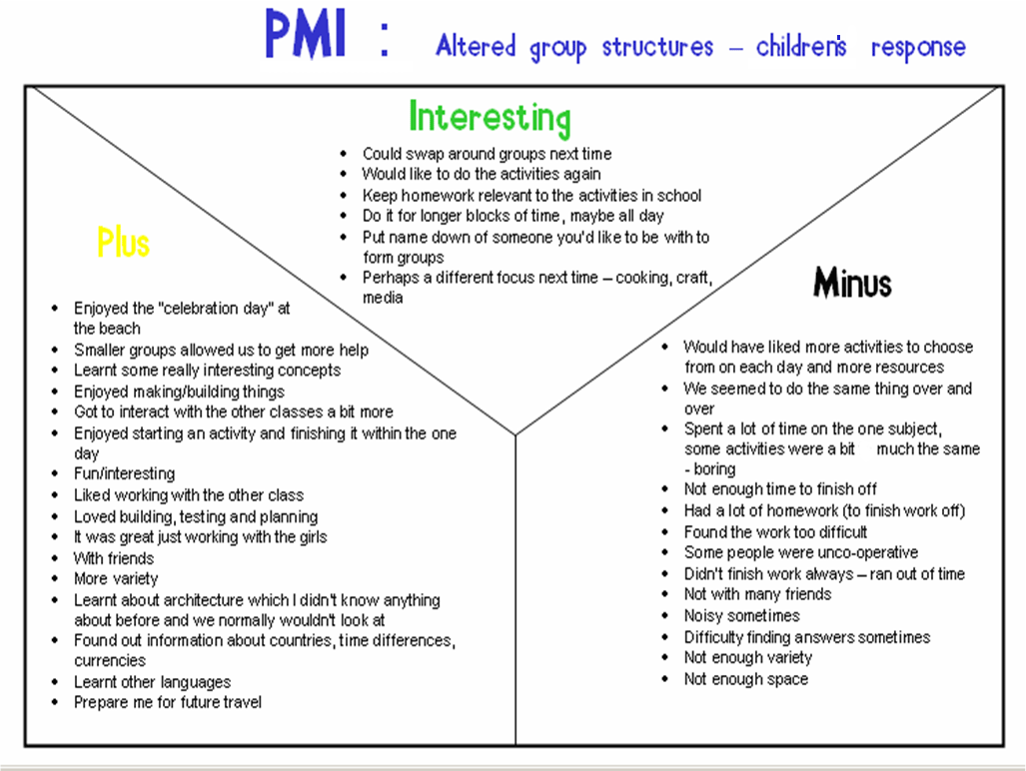
PMI
Technika „Plus – Minus – Zajímavé“ - PMI
Po dokončení práce žáci definují:
1 věc, která se jim na daném úkolu zdála snadná (+),
1 věc, která jim připadala obtížná (-),
1 věc, která pro ně byla zajímavá (interesting)
Odpovědi můžou žáci zaznamenávat na samolepící štítky a lepit na tabuli; psát na tři mazací tabule; poslat po třídě tři čtvrtky, na které žáci píší své komentáře apod.
Jen pozor – píší-li všichni na stejný papír, můžou se žáci navzájem ovlivňovat.
Často ale vyjde najevo řada problémů, které by jinak zůstaly skryty.

Slide 101
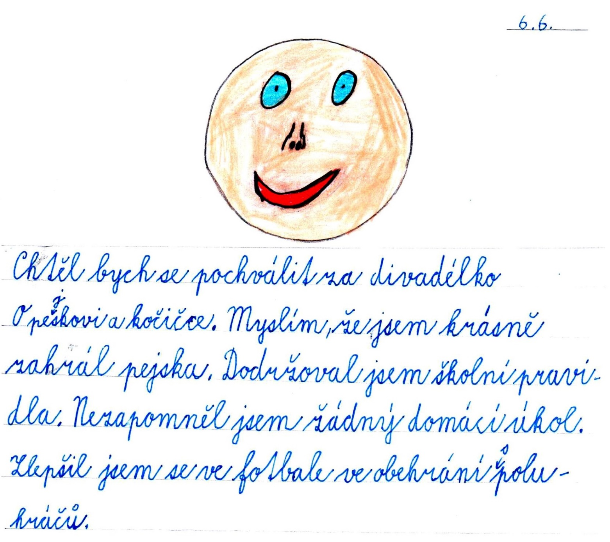
Sebehodnocení žáka 3. třídy

Slide 102

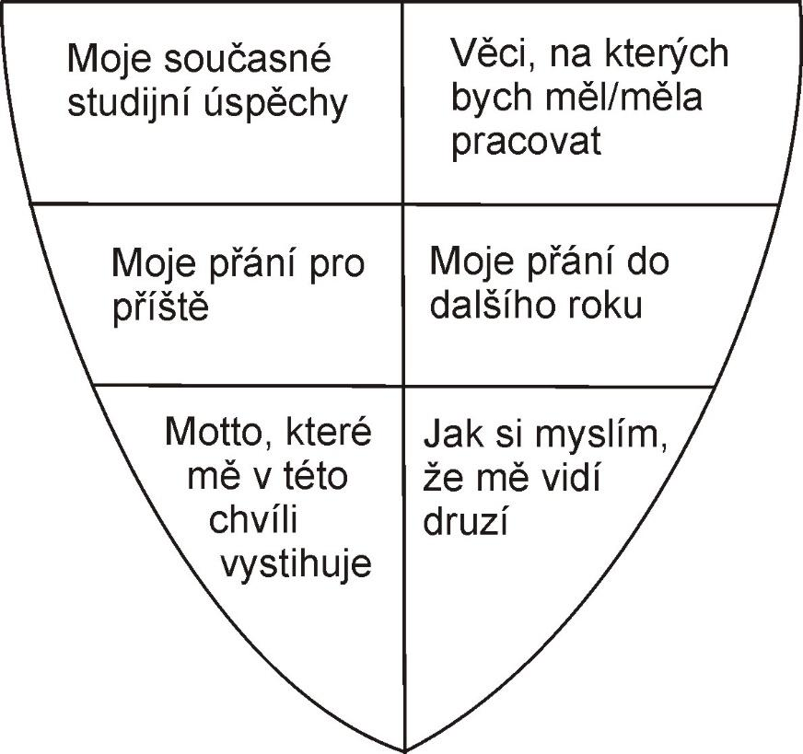
Erb

Slide 103
Zkušenosti učitelky Katky Bartošové s erbem
(ZŠ, 2. stupeň – Dj, Nj, školní metodik prevence)
Díky němu jsem se opravdu posunula ve znalosti dětí a hlavně přišla na problémy, které mohou u některých dětí způsobovat negativní projevy v interakci se spolužáky. (Jak mě vidí ostatní: kamarádská, ale mentálně postižená, …vidí mě asi jako někoho, kdo s nikým nedokáže vycházet a nemá kamarády,…je to debil, …jako šprtku (a to se doma vůbec neučím..) Na druhou stranu jsem si mohla ověřit i skutečnost, že většina dětí je ve třídě v pohodě a ráda. Díky tomu si teď můžeme sednout s TU, a nejen na základě pozorování, ale i nějakém skutečném podkladě zhodnotit situaci a především si popovídat o dětech, které budou potřebovat naši pomoc. Jak už jsem psala předtím, hezky mi do toho zapadla i má práce preventistky.
Abych ale nezůstala jen u vztahů, radost mi udělala skutečnost, že mnohé děti dokázaly hezky pojmenovat, co jim jde, co naopak ne a především, v čem by se chtěly zlepšit.

Slide 104
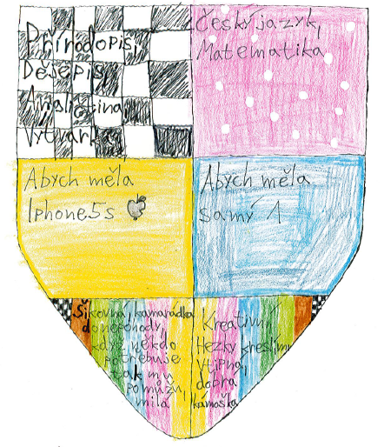
Zdroj: Učitelak Katka Bartošová, žáci 7. ročníku

Slide 105
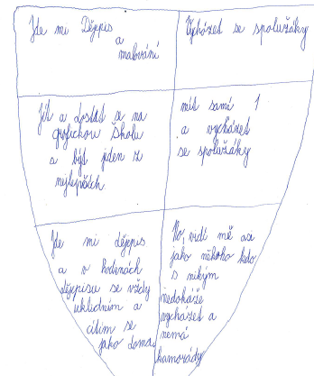

Slide 106
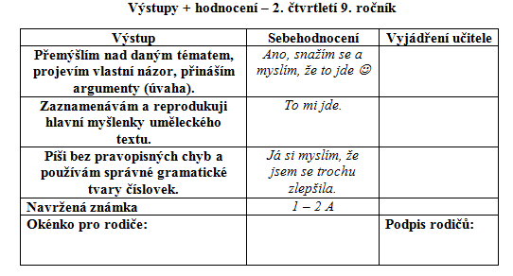
Sebehodnocení a hodnocení učitele I

Slide 107
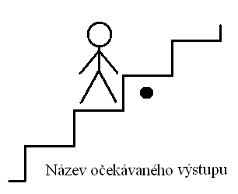
Očekávaný výstup: Odvodíš pravděpodobný význam nových slov z daných souvislostí v textu (Anglický jazyk)
Sebehodnocení
a hodnocení učitele II

Slide 108
Vrstevnické učení a hodnocení

Slide 109
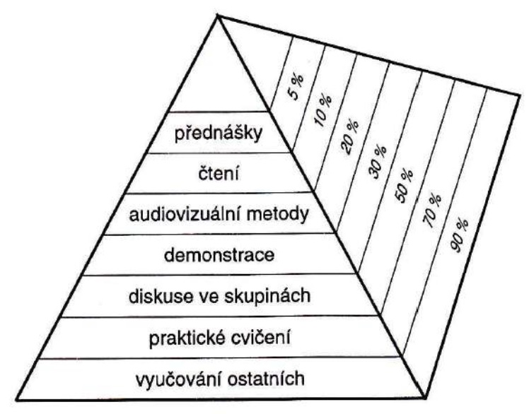
Pyramida učení

Slide 110
Vrstevnické hodnocení – žáci se hodnotí navzájem
Bezpečnější: písemná zpětná vazba - poskytuje více času na rozmyšlenou a je zpravidla neveřejná.
Adresát si ji tak může přečíst v klidu – nikoli ve stresové situaci před celou třídou, může se k ní vrátit a vzít si ji „k srdci“ – poučit se.
Aby si žáci odnesli z hodnocení spolužáků potřebnou zpětnou vazbu, je vhodné nastavit pravidla týkající se vrstevnického hodnocení, mezi něž musí patřit ohleduplnost, slušnost, uznání spolužáka a konstruktivní zpětná vazba.
Zároveň by mělo platit, že žák se může hodnocení svého spolužáka vzdát, pokud nemá dostatek informací o jeho práci.

Slide 111
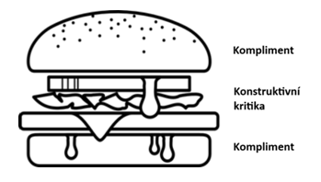
Vrstevnické hodnocení
Co je třeba dodržovat:
Nejprve ohodnotíme to, co se povedlo.
Potom nabídneme doporučení (nejlépe formou otázky), např.
Myslíš, že je důležité, jakým jazykem hovoříš při ústním přednesu referátu?
Jak myslíš, že na ostatní působí žmoulání oděvu/škrábání ve vlasech?
3. Povzbudivý komentář na závěr

Slide 112
Začínáme s vrstevnickým hodnocením
Dohodněte se na základních pravidlech (př. 2 pozitiva, jedno doporučení; popisujeme výkon, ne osobnost žáka)
Vrstevnické hodnocení nacvičujte na anonymních pracích
Žákům můžeme pomoci tzv. startéry (úvodními formulacemi):
Líbil se mi způsob, jak jsi …
Překvapilo mě, že …
Nerozuměl/a jsem …
Byl/a jsem trochu zmatená z …
Pomohlo by mi, kdyby …
Myslím si, že by bylo lepší, kdybys …

Slide 113

Začínáme s podáváním zpětné vazby kolegům a spolužákům
+ Na jednu stranu lístečku píšeme plus (co se vydařilo / za co chceme Pavlu pochválit / co bylo na hodině pozitivní)
? Na druhou stranu lístečku píšeme otazník (doporučení / návrh na to, jak by bylo možné hodinu vylepšit – nejlépe formou otázky, př. Myslíš, že žákům bylo srozumitelné …?
Lístečky vybrat a promítnout je (výjimečně je lze přečíst nahlas všem) – lístečky jsou v tuto chvíli anonymní – a probíhá celotřídní diskuze
Tento postup zlepšuje komentáře – více se nad psaným zamýšlíme (I když nikdo neví, že se zrovna mluví o vašem komentáři, stejně se cítíte špatně, když ostatní říkají, že takový komentář je k ničemu).

Slide 114
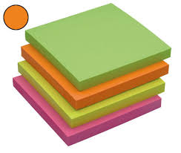
Prezentace žáků
1. Stanovit si kritéria (sdílení kritérií)
2. Rozdat žákům barevné štítky
3. Vystoupení žáka
4. Sebehodnocení žáka
5. Hodnocení prezentace spolužáky – slovně
6. Hodnocení prezentace spolužáky – písemně (na barevné štítky)
7. Shrnutí (příp. hodnocení učitele)
Žákům rozdáme samolepící bločky nebo barevné kousky papíru a vyzveme je, aby každý z nich napsal vystupujícími spolužákovi zpětnou vazbu:
1. Uznání / ocenění (velmi konkrétní, oceňuji oční kontakt)
2. Formulace dostatečně návodné otázky, díky které
dotyčná osoba sama přijde na to, co příště zlepšit ve své
práci, projevu apod.
Využíváme vždy POPISNÝ jazyk.

Slide 115
Příklady zpětné vazby z vrstevnického hodnocení
+ Velice hezky zpracovaný referát. Měla jsi to přehledné, stručné a zajímavé.
+ Je mi bližší, když mě někdo seznámí s knihou krátkou ukázkou.
+ Vystihla jsi vše, co považuješ za podstatné.
? Mohla bys možná mluvit malinko pomaleji? Dokázala bych vstřebat ještě více.
Doporučení:
Na příště bych doporučovala vyvarovat se parazitnímu slovíčku vlastně.
Já si všímám hodně neverbálních projevů. Uvědomuješ si, že často opakuješ stejná gesta – rozhození rukama? Rozhodně se nezbavuj svých gest, vypadá to dobře, jen si dávej pozor, abys jedno a totéž příliš často neopakovala.

Slide 116
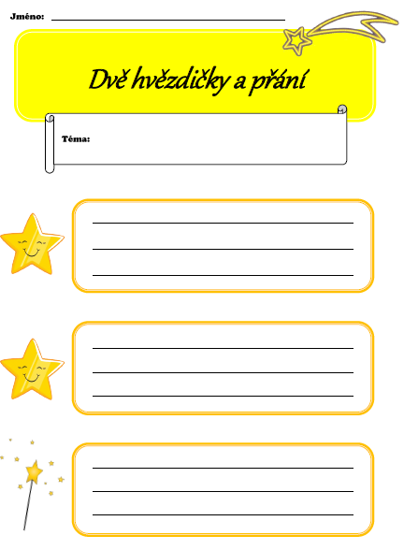
Dvě hvězdičky a přání/žádost/doporučení
Když s vrstevnickým hodnocením začínáme
1 žák hodnotí druhého:
a) Dvě věci, které byly v práci spolužáka opravdu dobré – 2 hvězdičky
b) Jedno doporučení k vylepšení (přání, žádost)

Slide 117
Další techniky vrstevnického hodnocení
Vzájemné hodnocení pravopisných cvičení
Žáci si mohou navzájem opravovat diktát či pravopisné cvičení a navíc napsat spolužákovi krátké shrnutí, kde zhodnotí, kolik udělal chyb a v jakém jevu se jich dopouští. Na závěr by mělo zaznít doporučení, na procvičení jakých jevů je třeba se zaměřit.
Dílny psaní s využitím vrstevnické pomoci
O´Donnel a Topping (1998) či Stiggins (2007) dokazují, že vrstevnického hodnocení lze také velmi dobře využít pro podporu písemného projevu žáků při úpravě tzv. draftů. Po napsání určitého textu si žáci své práce čtou navzájem. Nejprve je interpretují svými vlastními slovy, říkají, co se jim na první verzi textu líbí. Následně se zaměří na pasáže, kterým nerozumí (které by bylo potřeba vyjasnit či prokreslit). Ideální je práce ve dvojicích či v malých skupinách po 3–4 žácích, aby se žáci mohli o své texty podělit a vzájemně si poradit (J. Steelová a kol, 2007). Je prokazatelné, že finální verze práce všech studentů nejsou vždy vynikající, ale většina je více kvalitních než verze původní.
V případě písemného projevu na několik etap hovoříme o dílnách psaní (analogicky k dílnám čtení).

Slide 118
Pravidlo A-B-C / C3B4ME / Učitelovi pomocníci
„Pravidlo A–B–C“ (Staňková, 2009): pokud nevím, zeptám se souseda. Neví-li soused, zeptám se jiného spolužáka. Neví-li ani on, položím otázku učiteli. Učitel nejprve žákovi doporučí, kde informaci hledat. A pokud si ani tehdy žák neporadí, učitel žákovi podává výklad.
„C3B4ME“ (Wiliam, 2011): Předtím, než žák požádá o pomoc učitele, musí oslovit alespoň tři jiné spolužáky („See three before me“). Někteří učitelé potom mají ve své třídě vyvěšenou větu: V této místnosti je více než jeden učitel. Učitel Stanislav Červenka si tuto vrstevnickou pomoc při učení nazval „učitelovi pomocníci“. Žáci, kterým se podařilo vyřešit zadaný problém, chodí po třídě a pomáhají najít řešení ostatním. Tito žáci svou pomoc ostatním nabízejí, ale nevnucují.

Slide 119
Vrstevnické hodnocení domácích úkolů
Wiliam (2011): spočívá v tom, že skupina čtyř žáků hodnotí úkoly jiné skupiny žáků.
Když se tyto hodnotící způsoby domácích úkolů dělají pravidelně, více žáků je začne vypracovávat, a úkoly jsou vypracovány pečlivěji (žákům více záleží na tom, aby svou práci odvedli dobře).
Pokud nepřinesou domácí úkol, nemohou se při hodině podílet na hodnotící činnosti ve skupině (dodělávají si domácí úkol). Považují to za vyloučení ze skupinové činnosti a motivuje je to psát úkoly doma.

Slide 120
Jaká vidíte rizika vrstevnického hodnocení?

Slide 121
Vrstevnické hodnocení vyžaduje dobré klima
Vrstevnické hodnocení může být kontraproduktivní, pokud posiluje obavy žáků.
Z rozhovoru s žáky 8. ročníku:
Romana: Někdy, že je to kamarád, si napíše, že to bylo docela dobrý, i když to dobrý nebylo a tak.
Tazatel: Takže to neodpovídá tomu skutečnému výkonu?
Romana: Jak kdy.
Petra: Záleží na tom, kdo hodnotí. (…) Mně to přijde docela dobrý, lepší než nic. Ale je to na lidech. Jako hodně je to nich, jak se kdo komu líbí.

Slide 122
Jaká pozitiva může vrstevnické hodnocení přinášet?

Slide 123
Vrstevnické hodnocení
Pozitivní dopad vrstevnického hodnocení na učení žáků potvrzují mnohé výzkumy (např. Black a kol., 2004; Cartney, 2010; Koç, 2011; Topping, 2009).
Proč?
Žáci mnohem lépe přijímají hodnocení od referenční vrstevnické skupiny spolužáků než od vyučujícího.
Zapojují se i žáci, kteří jsou za jiných okolností pasivní.
Je řečeno jejich jazykem, obyčejně, bez velkých slov.
Žáci se učí komunikovat se svými spolužáky – jakým způsobem posoudit projev, jak klást otázky, jak reagovat na tvrzení ostatních, jak aktivně naslouchat.
Je informačně bohaté (žák nezískává zpětnou vazbu jen od učitele či jednoho žáka, ale může získat zpětnou vazbu od všech žáků ve třídě).

Slide 124
Vrstevnické hodnocení pohledem učitelů a žáků
Učitelka Laďka: Mám ve své třídě jasně nastavená pravidla pro poskytování zpětné vazby: nejprve hodnotí žáci to, co se spolužákovi povedlo. Až poté následuje kritika či upozornění formou otázky, co by se dalo do příště zlepšit. Žáci jsou tím vedeni k větší zodpovědnosti za svůj vlastní výkon a k sebeuvědomění si svých chyb – já kritizuji něco, co sám dělám.
Vrstevnické hodnocení pohledem žáků: Mně přijde, že ten názor toho jednoho člověka, jako toho učitele, který má tu dogmatickou moc, tak mi to přijde takový ... jako může to být takový skličující. (…) Ale když máte třeba takových třicet hodnocení a každý řekne, co si o tom myslí, a ještě to jsou jako třeba fakt lidi ze stejné generace, jako třeba vaši vrstevníci, tak to mi přijde jako mnohem dobrý. To by mělo být jako určitě ta reflexe taková. A měli bychom to dělat při hodinách častěji. Jestli mi něco přijde fakt smysluplné, tak to je tohle. (žák 1. ročníku SŠ)

Slide 125
Proč vrstevnické hodnocení zapojovat do výuky?
Ukazuje se, že některé typy žáků si neumí o zpětnou vazbu spolužákům říci: Zimmerman a Pons (1986, in Clark, 2012, s. 31) došli k závěru, že
zatímco 50 % nadprůměrných žáků si vyžádá zpětnou vazbu od spolužáků a 35 % z nich si o ni řekne dospělým (učitelům či rodičům),
pouze 23 % podprůměrných žáků vyhledá zpětnou vazbu od spolužáků a jen 8 % z nich od dospělých.

Slide 126
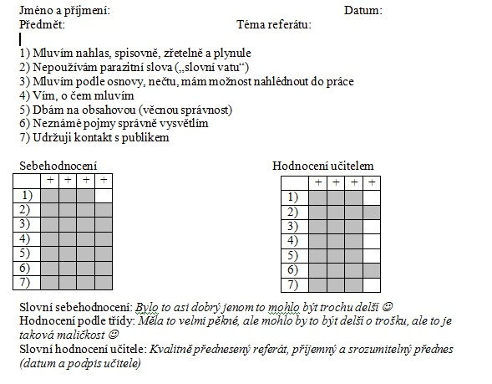
Propojujeme sebehodnocení, hodnocení spolužáků a hodnocení učitele

Slide 127
Tříbarevný test
(three-color quiz)
Černou tužkou je psáno to, co ví žák jako individuum.
Zelená je pro psaní toho, co vědí členové skupiny.
Modrá barva reprezentuje znalosti z pracovních listů, sešitů nebo knih.
Nejprve každý žák sám v tichosti, se zavřenými knihami, odpovídá na otázky černou tužkou.
Ve druhé fázi skupina žáků diskutuje nad odpověďmi a zapisuje je (či opravuje) zelenou tužkou – tyto informace jsou založeny na tom, co vědí ostatní členové či co vyprodukuje skupina jako celek.
V poslední fázi žáci připisují informace v sešitech, poznámkách, učebnicích či opravují stávající informace – teď však již vše pouze modrou tužkou.

Slide 128
Tříbarevný test
(three-color quiz)
Tuto aktivitu je možné zařadit jako kontrolu domácího úkolu či při opakování.
Barvy umožňují rychlý přehled o tom, co žáci zvládli napsat sami, co vyprodukovali jako skupina (závislí na spolužácích) a jak moc jsou závislí na učebnicích a dalších zdrojích informací.
Lze takto sledovat rovněž individuální pokrok žáka.
Dle Fluckigerové a kol. (2010) většina žáků uvedla, že se cítili při učení více spokojeni (95 %), jejich porozumění bylo hlubší (90%) a nebyli tolik nervózní (79 %) jako při tradičním testu se zavřenými učebnicemi.
Navíc 84 % jich uvedlo, že po skončení tohoto tříbarevného testu si vyhledávali, co nevěděli, aby jim to pomohlo v dalším učení a 86 % souhlasilo s tvrzením, že se jednalo o užitečnou výukovou aktivitu.
Kromě toho žáci velmi pozitivně hodnotili atmosféru při této aktivitě.

Slide 129
Typologie žáků

Slide 130
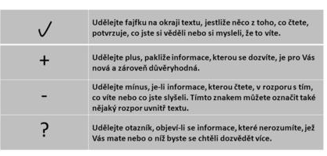
Čteme text metodou V – CH – D
1. Vím (individuální brainstorming) | 2. Chci vědět | 3. Dozvěděl jsem se
Při čtení můžete využít metodu INSERT

Slide 131

Typologie žáků z pohledu hodnocení
Zdroj: Miková, Š., & Stang, J. (2010). Typologie osobnosti u dětí: využití ve výchově a vzdělávání. Praha: Portál.

Slide 132

Spolupráce s rodiči

Slide 133
Konzultace Ž – U – R (triáda; tripartita; mezi šesti očima)
Podklady pro konzultaci / třídní schůzku (píše si žák na papír / do žákovské knížky, ZŠ Slovní):
Co se Ti za uplynulé období v jednotlivých předmětech podařilo?
Na čem bys měl/a ještě zapracovat?
Jak se ti pracuje ve třídě, s kým nejraději spolupracuješ?
Jakého cíle bys chtěl/a na konci 7. ročníku dosáhnout?
Jakým oblastem se věnuješ nebo by ses chtěl/a věnovat ve svém dalším vzdělávání?

Slide 134
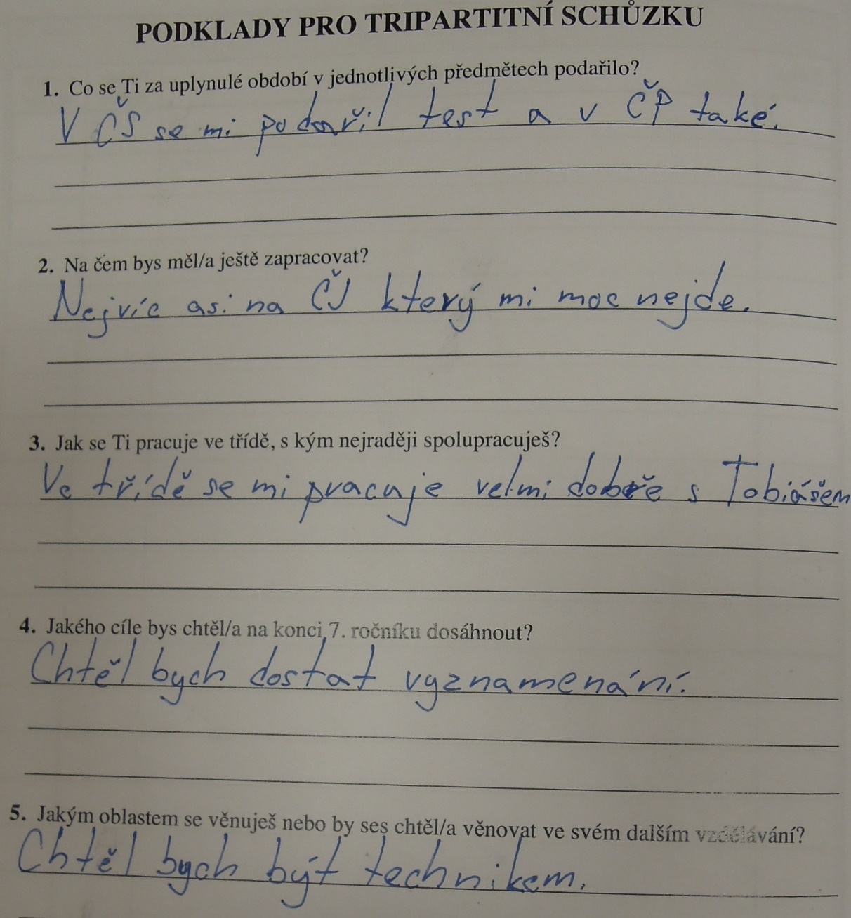
Ukázka – ZŠ Slovní

Slide 135
Příprava na třídní schůzky
Wiliam, D., Leahyová, S. (2016). Zavádění formativního hodnocení, s. 181
1. Co bylo tento rok zatím nejlepší?
2. V jakých předmětech se mi vede nejlépe? Proč?
3. Jaké předměty považuji za nejtěžší a proč?
4. Co musím udělat, abych se v tomto předmětu zlepšil/a?
5. Měl/a jsem toto pololetí stoprocentní docházku? Doplnil/a jsem si všechnu látku, kterou jsem zmeškal/a? Jsou v mé práci nějaké mezery? Potřebuji nějakou podporu, abych látku dohnal/a, a pokud ano, od koho?
6. Jak zvládám domácí úkoly? Splnil/a jsem veškeré stanovené termíny pro odevzdání domácích úkolů?
7. Jakou jednu věc bych chtěl/a v tomto pololetí udělat, abych zlepšil/a své učení?
8. Jakou pomoc potřebuji od svých rodičů?
9. Jakou pomoc potřebuji od svých učitelů?

Slide 136
Konzultace Ž – U – R („triáda“; tripartita; mezi šesti očima)
Konzultace by se měla řídit několika pravidly:
1. Dodržet posloupnost: Jako první dostává slovo žák – ukazuje, co se mu podařilo, co se naučil. Pokračuje tím, co by se dále měl naučit, v čem je potřeba se zlepšit a případně podává návrhy, jak postupovat. Poté je slovo předáno rodiči či rodičům, kteří doplní svými názory a připomínkami své dítě. Až jako poslední dostává slovo učitel (nejčastěji třídní vyučující), který přistupuje k hodnocení žáka.
2. Užíváme vždy popisný jazyk.
3. Řídíme se známými pravidly pro poskytování zpětné vazby: nejprve žáka konkrétně oceníme, teprve potom stanovujeme cíle pro další učení. Na konzultaci je vytvořen plán, který obsahuje vytyčení jasných cílů pro další učení.
Žák, rodič i učitel by ho měli podepsat a řídit se jím.
Smlouvy / úmluvy o chování apod.

Slide 137
Doporučená literatura ke konzultacím „žák – učitel – rodič“
Hronková, M., Komunikace a spolupráce rodiny a školy na prvním stupni ZŠ. Konzultace učitel – rodič – žák. (Vedoucí J. Kargerová). Praha, PedF UK, 2009.
Feřtek, T., Schůzky ve trojici mají jednoznačně kladný ohlas, 2012. Dostupné z http://www.rodicevitani.cz/pro-rodice/schuzky-ve-trojici-maji-jednoznacne-kladny-ohlas/ [29/12/2015].
Čapek, R., Učitel a rodič: Spolupráce, třídní schůzka, komunikace. Praha, Grada, 2013.

Slide 138
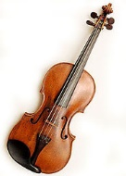


Hodnocení ve výchovách
Jaké jsou Vaše zkušenosti s hodnocením výchov?

Slide 139
Obecně o hodnocení ve výchovách
Dle výzkumů většina rodičů nepovažuje známku z výchov za stejně hodnotnou jako známky z ostatních nevýchovných předmětů.
Většina učitelů výchov používá k závěrečné klasifikaci pouze stupně 1, 2 a 3
Do klasifikace se zahrnuje kromě výkonových faktorů a nadání také snaha a píle, osobní zlepšení / zhoršení, aktivní účast při hodinách, kázeň a chování.
Podle rodičů a dětí by se hodnocení mělo odvíjet zejména od snahy a píle, příp. aktivní účasti při hodinách a kázni a chování.

Slide 140
Hodnocení v hudební výchově (Mončekovi)
(sebe)hodnotící list založený na kritériích s indikátory, který je součástí žákovského hudebního portfolia, který mapuje žákův vývoj v čase – zároveň slouží jako smlouva do budoucna –žák ví, co zlepšovat
zapojení žáků do výběru dovedností – žáci se s kritérii velmi rychle naučili pracovat; sami upozorňují na neohrabané formulace, navrhují jejich zlepšení
tři hodnotící výroky: standard – ještě bereme – nebereme
jedničku má ten, kdo dosáhne ve všech případech úrovně standard, případně v 1, 2 či 3 ještě bereme
dvojku má ten, kdo má ještě bereme ve více než 3 případech, ale nepřevažuje hodnocení nebereme
žáci se učí sami sebe hodnotit a plánovat své učení, učitelům to pomáhá hodnotit objektivněji a s lehčím pocitem odpovědnosti

Slide 141
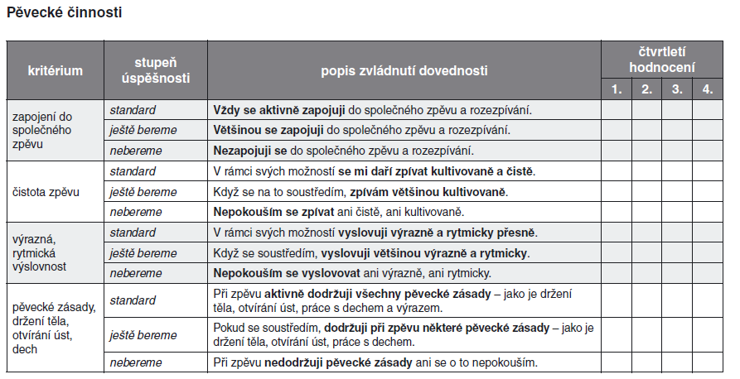
Hodnocení v hudební výchově (Mončekovi) - PL

Slide 142
Hodnocení ve výtvarné výchově (Karla Brücknerová)
1. Absence závěrečného hodnocení (nestíhá se; příp. z podstaty věci)
2. Klasifikace mimo prostor třídy (neukrajuje čas z hodiny; ale k vysvětlení, co známka znamená, se U dostává jen zřídka; 1 jsou nulové hodnoty; horší známky stimul k dodatečnému dialogu)
3. Klasifikace v hodině, příp. doplněná komentářem či rozhovorem na individuální rovině
4. Skupinová prohlídka prací (případně s komentářem na úrovni libost – nelibost; umožňuje žákům vlastní, neřízené posouzení svého výkresu v kontextu ostatních – př. aukce, hlasování; informační hodnota podobného hodnocení není hluboká – v popředí nestojí kvalita produktu, ale kvantita příznivců)

Slide 143
Hodnocení ve výtvarné výchově (Karla Brücknerová)
5. Skupinová diskuze (s argumentací o kvalitách jednotlivých děl – pokud je vedena správně, přesahuje cíle VV k cílům osobnostním a sociálním; je však třeba žáky toto hodnocení učit a sám být dobrým vzorem)
6. Autorská prezentace a sebehodnocení (případně doplněné diskuzí – žáci sedí v kroužku, každý žák řekne, co, jak a proč dělal; pak se vyjadřují spolužáci, až poslední se vyjadřuje učitel; u žáků je pěstována navíc schopnost kriticky nahlédnout na svou práci a dokázat ji porovnat s vnějšími kritérii)
7. Hodnocení formou vystavení prací, které bývá většinou doplněním některého z předchozích způsobů (buď jen vybrané práce – reprezentativní; střídat, aby to někomu nebylo líto; vystavovat všechny práce, ať již dopadnou jakkoliv)

Slide 144
Hodnocení v tělesné výchově
Většinou se do hodnocení promítá: žákův výkon, jeho připravenost k výuce a jeho aktivita (př. snaha zlepšit techniku) – rozdíl je často v poměru těchto součástí
Součástí hodnocení by mohla být i úroveň teoretických znalostí (např. odborná terminologie, pravidla her)
Tělesná zdatnost – měřit podle individuální vztahové normy
Portfolio žáka (srovnání jeho výkonů, pozorování změn v jeho pohybových a kondičních schopnostech)
Kritéria (sestavená na základě RVP a s ohledem na věk žáků)

Slide 145
Zajímavé a inspirativní texty
Paleta hodnoticích situací a hodnoticích přístupů ve výtvarné výchově - Karla Brücknerová
http://www.phil.muni.cz/journals/index.php/studia-paedagogica/article/view/231/0
Hudební výchova – hodnotit, či nehodnotit? A pokud ano, tak jak?, L. a J. Mončekovi
Kritické listy, http://www.kritickemysleni.cz/klisty.php?co=29
A celá řada klasifikačních prací …

Slide 146
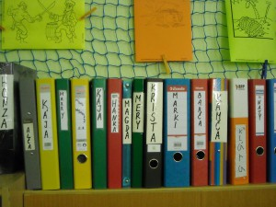
Žákovská portfolia / portfolia učení

Slide 147
Žákovské portfolio
Uspořádaný soubor prací žáka shromážděný za určité období, který poskytuje rozmanité informace o výsledcích, vývoji a pokroku žáka.
Princip portfolia spočívá v průběžném archivování (práci vždy označit datem, případně dalšími informacemi), výběru a třídění výsledků činností žáků, jejichž prostřednictvím je následně mapován individuální vývoj žáka.
Tím, že žákům neustále připomínáme, že práce, kterou v současnosti odvádí, je lepší než ta minulá, podpoříme v nich rozvoj růstového myšlení.
Protože prostřednictvím žákovského portfolia je možné sledovat výkony žáka v situacích, které se velmi blíží reálným podmínkám, hovoří se o něm jako o typu autentického hodnocení.
Myšlenka žákovského portfolia byla inspirována prací umělců, muzikantů, spisovatelů, myslitelů či vynálezců – ti si shromažďují všechny své nápady, dílčí texty a práce či otázky, které potom používají jako inspiraci pro svou další práci.

Slide 148
Základní druhy portfolií
Prezentační (výběrové) portfolio obsahuje promyšlený soubor omezeného množství žákovských prací, jeho účelem je představit to nejlepší, co žák dokázal. Je většinou určeno pro veřejnou prezentaci.
Dokumentační portfolio obsahuje práce, které dokumentují žákův vývoj vzhledem k cílům vzdělávání. Na výběru těchto dokumentů spolupracuje učitel s žákem.
Pracovní portfolio obsahuje velké množství dokladů o učení, které vybírá sám žák – to dokumentuje každodenní práci žáka, jeho majitelem je žák – portfolio tedy obsahuje to, co má význam pro jednotlivé žáky. Kromě dokončených prací obsahuje rovněž jejich rozpracované verze, které dokumentují žákův vývoj a pokrok.
Na některých školách funguje tzv. tematické portfolio, jehož vytváření vychází z vyučovacích předmětů, např. portfolio literární v podobě čtenářského deníku. Podobně lze využít portfolio zaměřené na nějaký interdisciplinární projekt.

Slide 149
Obsah portfolia
Obsah portfolia se liší podle jeho druhu.
Do portfolií mohou být ukládány různé typy žákovských produktů, písemných prací, pracovních listů, sebehodnotících listů apod.
Součástí portfolia měla být rovněž pravidla pro výběr produktů, kritéria hodnocení a reflexe provedená žákem.
Veškeré dokumenty v portfoliu by měly být řazeny chronologicky a u všech by mělo být uváděno datum jejich vzniku.
Klíčové však je, aby učitelé dali žákům jasný rámec, jak má portfolio vypadat, a ukazovat jim jeho smysl.
Ačkoliv obsah portfolia je podstatný, zásadní roli sehrává osobnost učitele, který žákům dává jasný rámec toho, jak má portfolio vypadat, ukazuje jim jeho účel, vede je k činnostem, které tento účel naplňují.

Slide 150
Portfolia pohledem výzkumů
V USA se začaly používat pro sumativní účely (centrální hodnocení, porovnávání škol - v psaní a matematice ve státech Vermont, Kentucky a Kalifornie)
Žáci vybírali svých 5–7 nejlepších prací za celý rok a tato portfolia byla potom jako celek hodnocena.
Ačkoliv se používání portfolií pro porovnávání škol neosvědčilo, vedlo ke změně výuky: Vyučovací hodiny byly více orientovány na žáka, žáci začali za své učení a jeho monitorování přebírat zodpovědnost. Učitelé věnovali více času promýšlení a plánování aktivit, skupinové výuce, v hodinách se více zaměřovali na proces psaní a jeho analýzu (oproti doposud preferované gramatice), žákům pokládali otevřené otázky komplexnější povahy (Evers a Walberg, 2004).
V souvislosti s jeho zaváděním do výuky se začaly prosazovat nové metody a formy práce.

Slide 151
Příklad využití žákovského portfolia v jazycích
Využití zejména při písemném vyjadřování (eseje, slohové práce, tzv. dílny psaní).
Na základě analýzy několika textů může učitel (žáci sami či spolužáci) pozorovat a porovnávat své produkty, sledovat, zda a jak se žák zdokonaluje v užívání slovních obratů, jak se rozvinula jeho dovednost členit text na odstavce, zda text nabývá na obsahu i smysluplnosti apod.
Učitel může společně s žáky sledovat, jak si žáci určitou dovednost osvojili, zda se jejich výkony zlepšují, či zda stagnují.
Produkty v portfoliu pomáhají rozhodnout, na co se při výuce zaměřit, k čemu se vrátit, kde jsou žákovy slabé stránky, na kterých je nutno ještě zapracovat.
Portfolio tak umožňuji učiteli, žákovi i jeho rodičům sledovat pokrok v učení (Mertin a Krejčová, 2012).

Slide 152
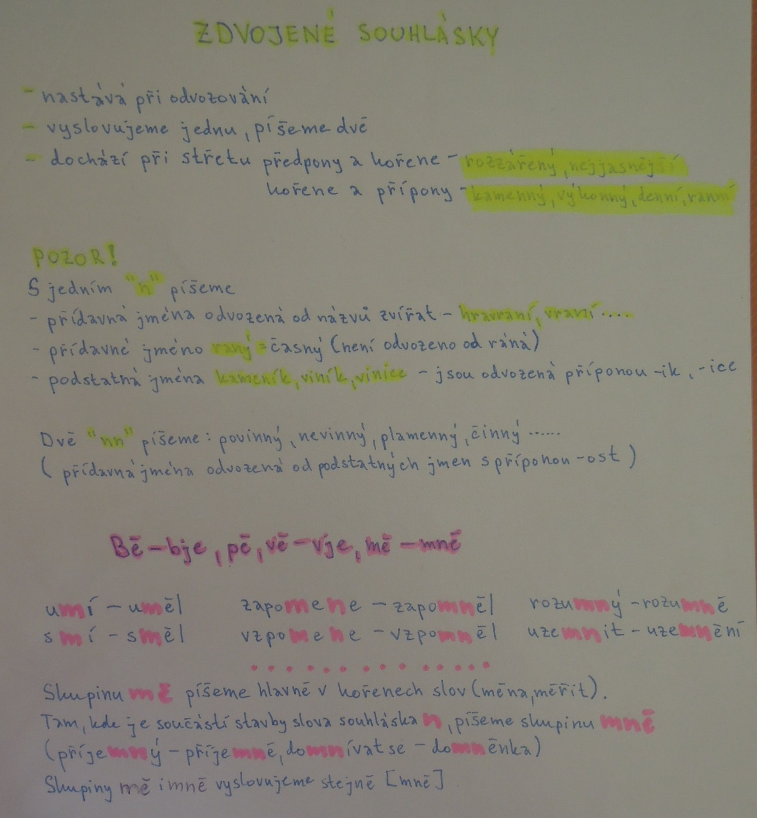
Portfolio = sešit – ZŠ Výběrová

Slide 153
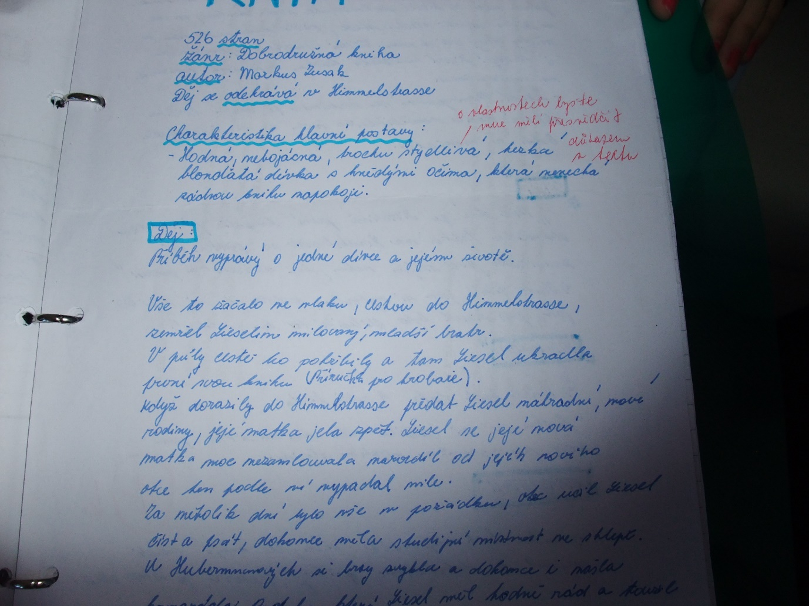
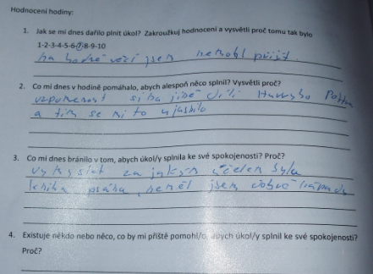
Portoflio – ZŠ Projektová

Slide 154
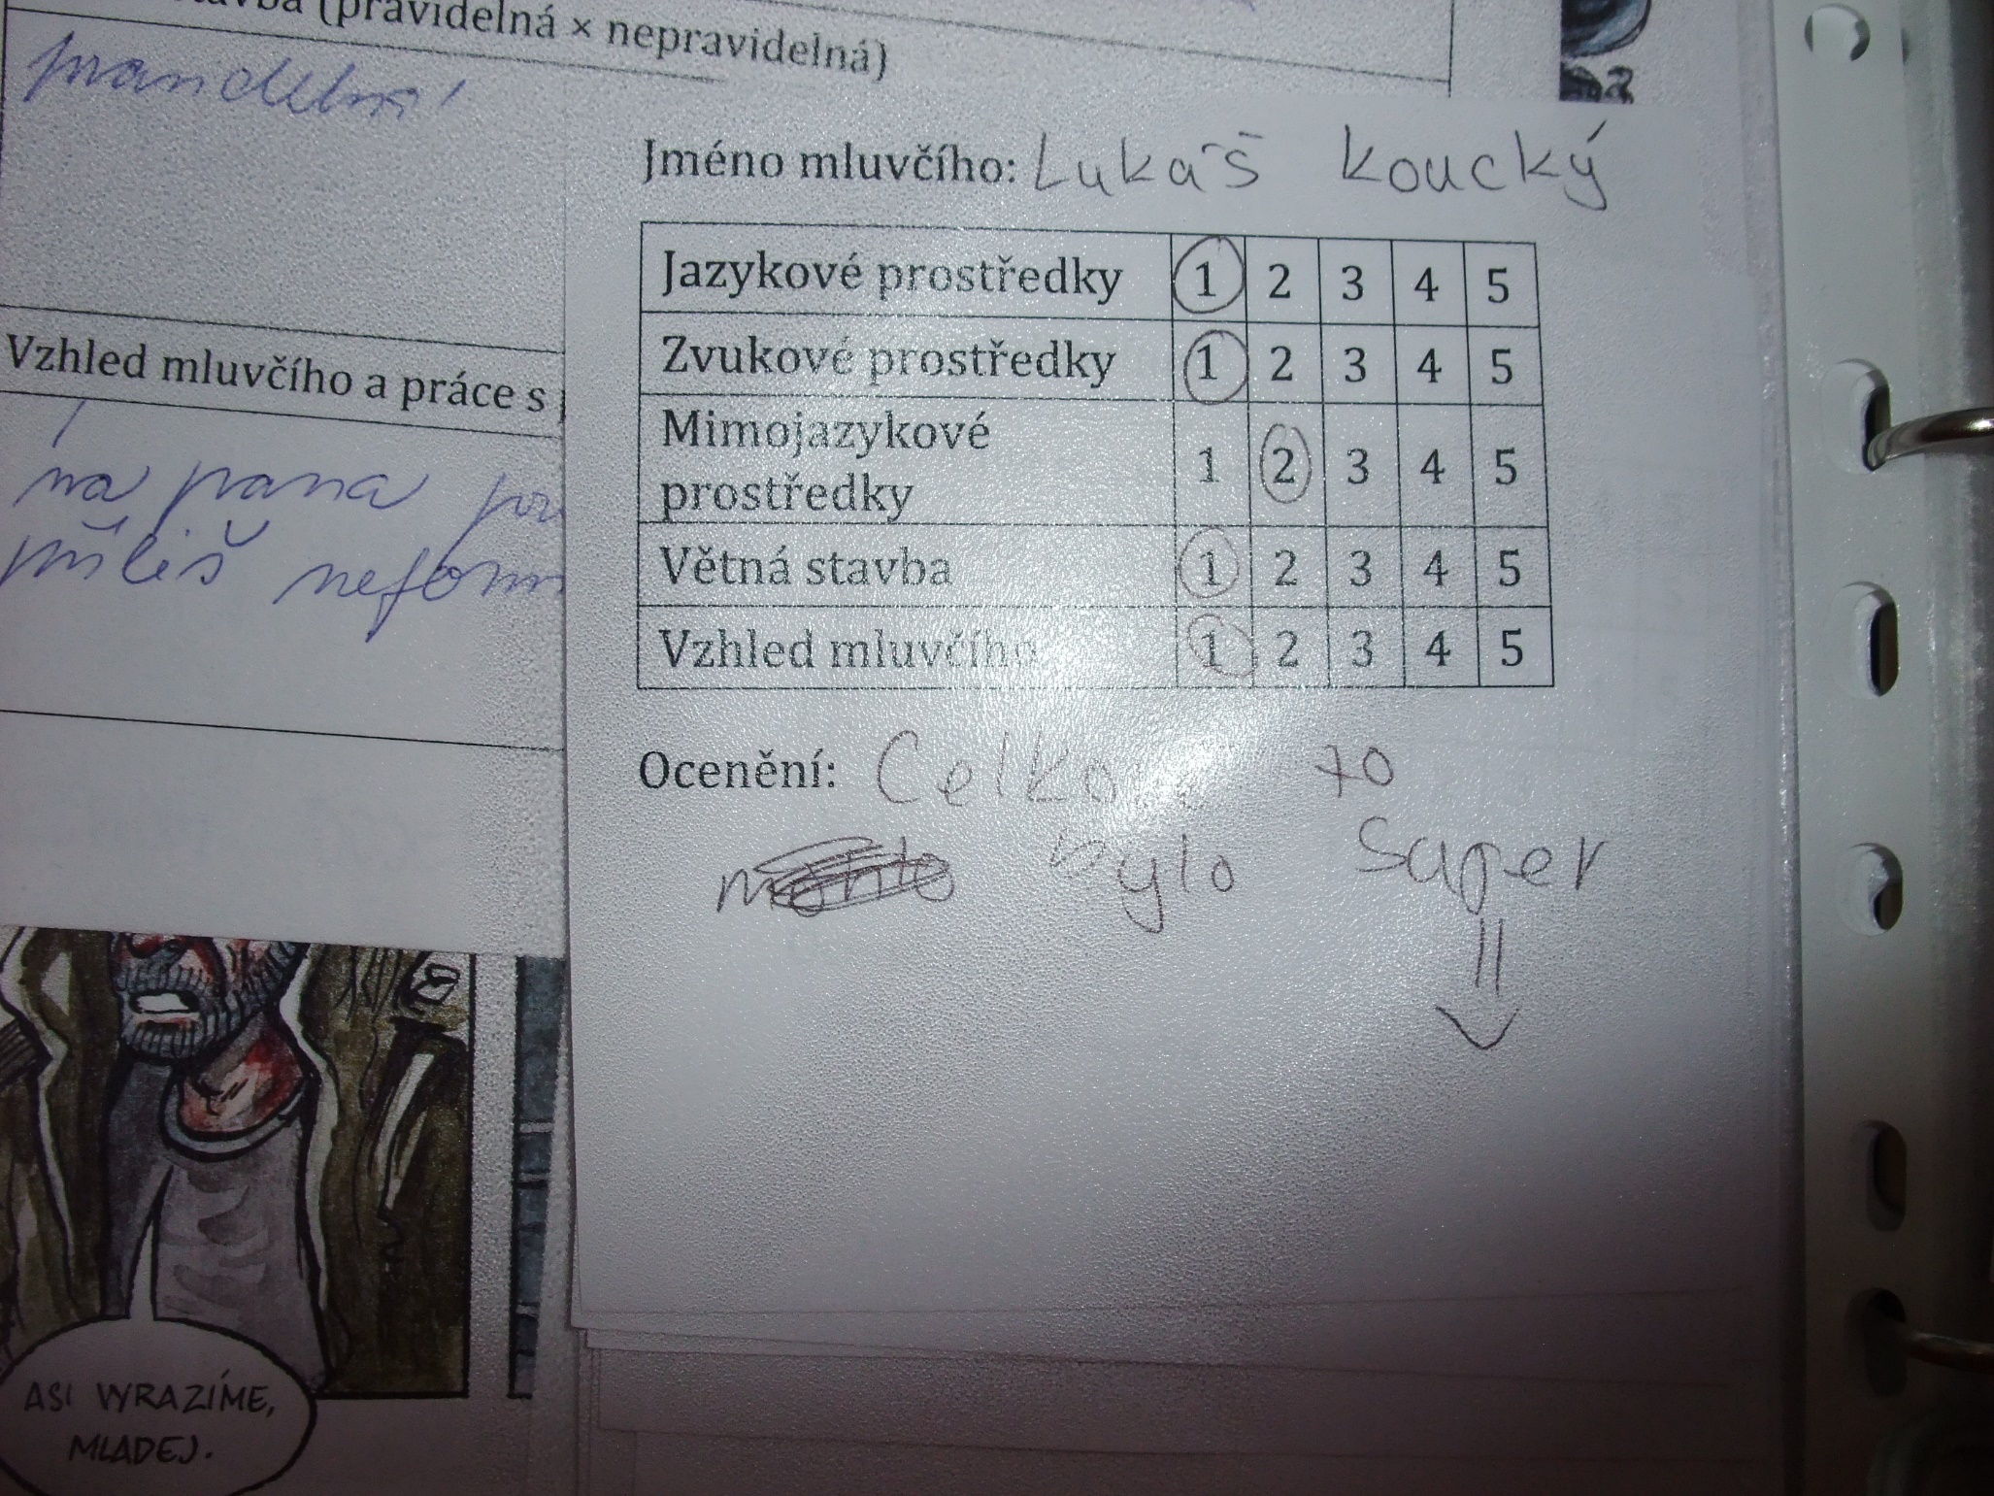

Slide 155
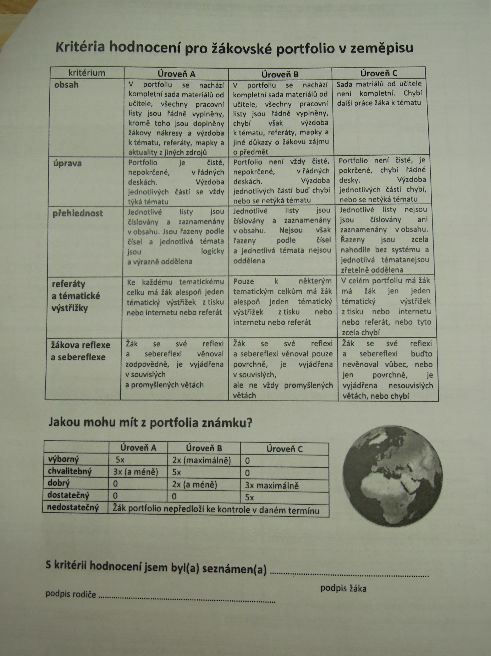

Slide 156
Co říkají na portfolia žáci
ZŠ Písmenkové?
Na 2. stupně žákovská portfolia nefungovala, mnohdy se jedná vlastně o sešit, do kterého si žáci vše zakládají a lepí, včetně testů, písemných prací a pracovních listů. Aby sešit nebyl příliš obsáhlý, obsahuje v zadní části desky, euroobal nebo rychlovazač s euroobaly.
Pokud se ale dále s těmito materiály systematicky nepracuje, neplní svůj účel: nevraceli sme se už k tomu, na to už nebyl čas (…) Jako někdy jo třeba jednou za pololetí nebo tak jsme se na to třeba jako podívali ale nějak jsme s tím nepracovali (Pí_Ž_R1);
T: A k těm portfoliím se potom vracíte a prohlížíte si je a říkáte/ Honza: ne my máme tak maximálně možnost si je odnýst domů (Pí_Ž_R2)
Zbylo jen portfolio na hodnocení referátů ve všech předmětech. Záznamové archy obsahují vždy kritéria pro prezentaci referátu; prostor pro slovní sebehodnocení žáka, hodnocení třídy (zapisuje jeden ze spolužáků) a slovní komentář učitele.

Slide 157
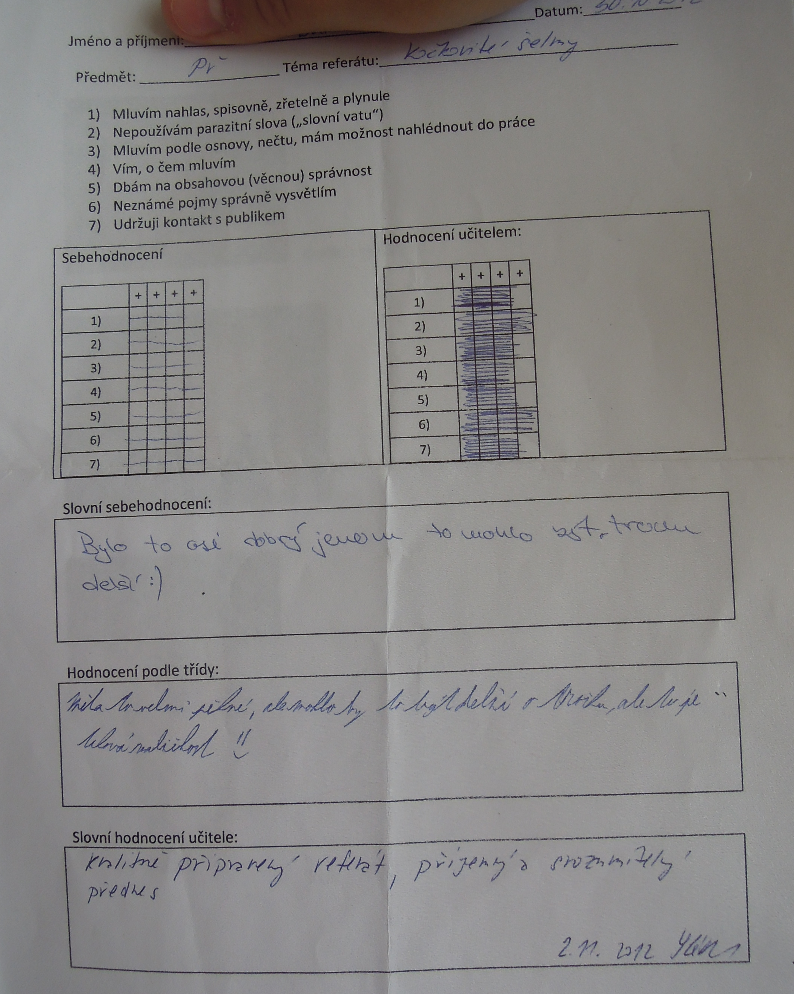

Slide 158
Portfolio na ZŠ Projektové
Učitelka ČJL není přesvědčená o tom, že žákovské portfolio je efektivní nástroj učení, nemá jasná kritéria pro to, jak má portfolio vypadat ani jak dále s nimi pracovat --- v jejích třídách panuje benevolentnost (na základě znalosti typologie MBTI dala žákům možnost volby, s respektem k jejich osobnostního typu) – někteří žáci mají jedno portfolio na všechny složky českého jazyka (tomu říkají žáci univerzální), jiní mají zvláštní portfolio na literaturu a čtenářskou dílnu, na mluvnici si ponechali sešit, a někteří z nich mají dokonce zvlášť na literaturu a na čtenářskou dílnu. Jeden z žáků se přiznal, že portfolio jako takové mu přišlo příliš objemné: Já mám to portfolio teď tenčí, protože většinou ty papíry, co dostanu, tak si dám do tašky a doma si je vyndám na hromádku, takže mám doma asi takhle tlustej štos papírů (Pr_Ž_R2).
Podle žáka Standy se k portfoliu ve škole již nevrací, jen si ho učitelka Kristýna na konci školního roku vybere: Na konci paní učitelka vždycky říká, že bude kontrolovat portfolia a sešity, tak si to pořádně seřadím, vyberu všechno z těch papírů, co patří do češtiny … naskládám to, udělám si kapitoly a mám v tom potom lepší přehled, prostě.
Naopak
Kolegyně Eliška je velmi systematická a má na práci s portfolii vyhrazen čas ve výuce, stanovená kritéria, co mají portfolia obsahovat, a je bytostně přesvědčená o tom, že portfolia mají smysl, a umí je také vytěžit. Toto všechno u Kristýny většinou chybělo, a s největší pravděpodobností to byl také jeden z důvodů, proč žákovská portfolia pod vedením učitelky Kristýny nespatřovali ani žáci jako efektivní.

Slide 159
Reflexe semináře

Slide 160
1. Co mě potěšilo / překvapilo / zaujalo (+)
2. S jakou nezodpovězenou otázkou dnes odcházím (?)
3. Jaký akční plán se mi rýsuje: a. Metoda, kterou chystám vyzkoušet: b. Proč jsem se pro ni rozhodl/a: c. V jakém ročníku a předmětu/předmětech ji budu realizovat: d. Jakou techniku se chystám využít a proč: e. Jak poznám, že se mi daří metodu rozvíjet:

Slide 161
Prosím Vás o anonymní zpětnou vazbu k dnešnímu semináři.
Velmi Vám děkuji!

